Slide 1
公共交通の計画技術
経済学，地理学，
応用数学，統計学を駆使して
（建築・社会環境工学科の紹介）
2026.3.27＠芝漬ゼミ
奥村 誠
東北大学 教授 災害科学国際研究所
工学部 建築・社会環境工学科担当
mokmr@tohoku.ac.jp

Slide 2
はじめに
大学では，高校までの科目の一つを深く掘り下げる学部のほか，さまざまな知識を組み合わせて「課題の解決」をめざす学部もあります．
工学部の建築・社会環境工学科は，人や社会が利用する「建築物」や「インフラ（社会基盤施設）」に関わるため，応用数学，統計学や，人文・社会科学（高校までの社会）も使います
今日は，そのような広がりを持つ研究分野の一つである「公共交通計画」の紹介をします
AI(人工知能)技術の考え方を説明し，公共交通計画においてAIに頼ることが難しい部分を説明します．

Slide 3
科学技術で未来を創っていくのが
『工学』
自然科学を基礎とし（時には人文社会科学の知見も用いて）、
人類が幸福になれるように、社会のために役立つような
今までにないモノやシステム、
サービスを作るための学問
『～したい！』『～して欲しい』『あったらいいな』を
科学技術のチカラで実現する
社会の『困った』を
科学技術のチカラで解決する
今ある科学技術を駆使して
実現／解決する
より大きな実現／解決のための
科学技術を創り出す

Slide 4
東北大学工学部／大学院で
身につけることができるもの
工学部
［1～3年]
将来の研究者・技術者としての基盤となる基礎学問をしっかり学ぶ（座学・実験・演習等）
学部だけで
身につけることが
できる範囲には
限界がある
工学部生の９割が大学院修士課程に進学
大学院
[工学／情報科学／環境科学／医工学 研究科]
［4年～大学院]
世界の最先端を感じ、そこで戦う経験をする
【研究】
身につけることができるもの
・研究者に求められる研究に対する姿勢、研究の方法論
・課題発見・分析・解決能力、論理的思考力、提案力、語学力
・専門分野の専門基礎学力・スキル、研究能力
・研究者・技術者として成長していくための人とのネットワーク
企業などの『研究者』『技術者』などとして社会へ（就職）

Slide 5
工学部の学科とコース
H6より40名増募
合計 850名
機械知能・航空工学科 (定員：257名）
  ■ 機械システム，ファインメカニクス，航空宇宙，ロボティクス，量子サイエンス，
  エネルギー環境，機械・医工学，国際機械工学
電気情報物理工学科 (定員：263名）
  ■ 電気工学，通信工学，電子工学，応用物理学，情報工学，バイオ・医工学
化学・バイオ工学科 （定員：113名）
  ■ 応用化学，化学工学，バイオ工学
材料科学総合学科 (定員：113名）
  ■ 金属フロンティア工学，知能デバイス材料学，材料システム工学，材料環境学
建築・社会環境工学科 （定員：114名）
  ■ 社会基盤デザイン，水環境デザイン，
  都市システム計画，都市・建築デザイン，都市・建築学
  ※女子学生比率は、化学・バイオ工学科と建築・社会環境工学科が約2割。
  その他の3学科は1割弱。
Notes:
5
5学科26コースを提供
より広い基礎知識と，より深い専門性を追求したカリキュラム

Slide 6









Notes:
社会・環境・都市・建築。
（クリックで）これらのデザイン・計画から、その効果を評価し改善するところまでカバーするのが建築・社会環境工学科の学びであり研究です。安全で安心、そして豊かさと快適さを実感できる生活環境を創造するための学科といえるでしょう。

Slide 7
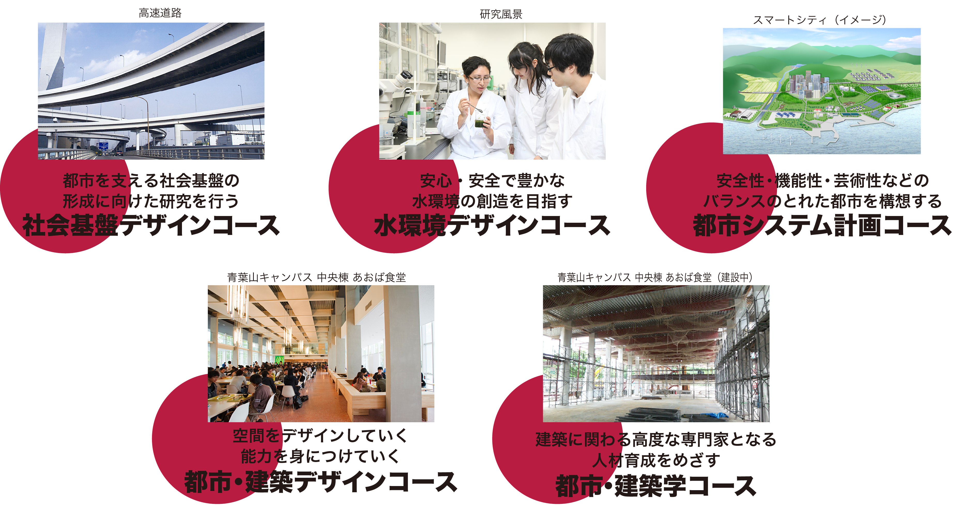
Notes:
これが「建築・社会環境工学科」の5つのコースです。

Slide 8
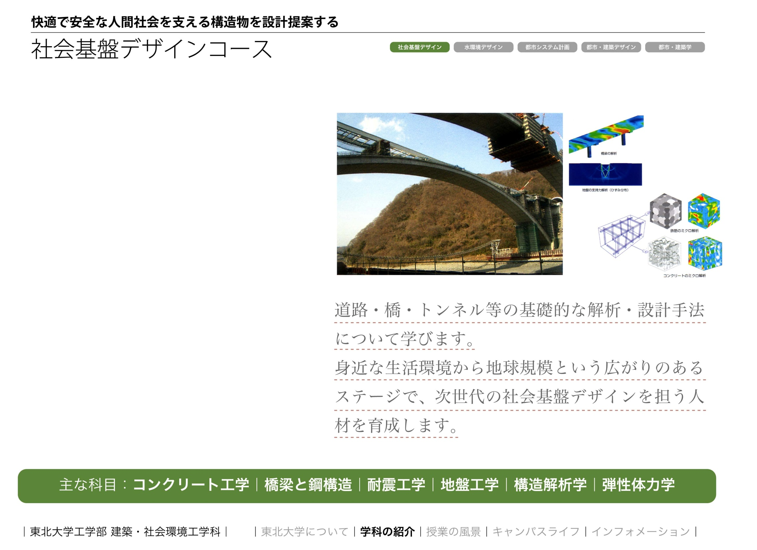
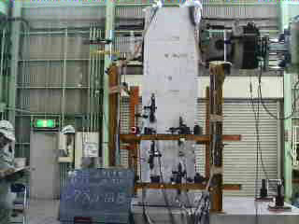

Slide 9
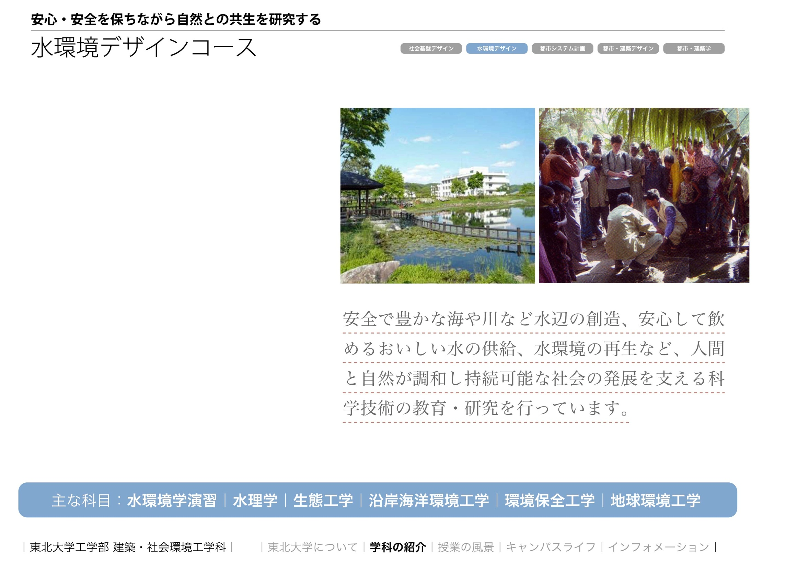


Slide 10
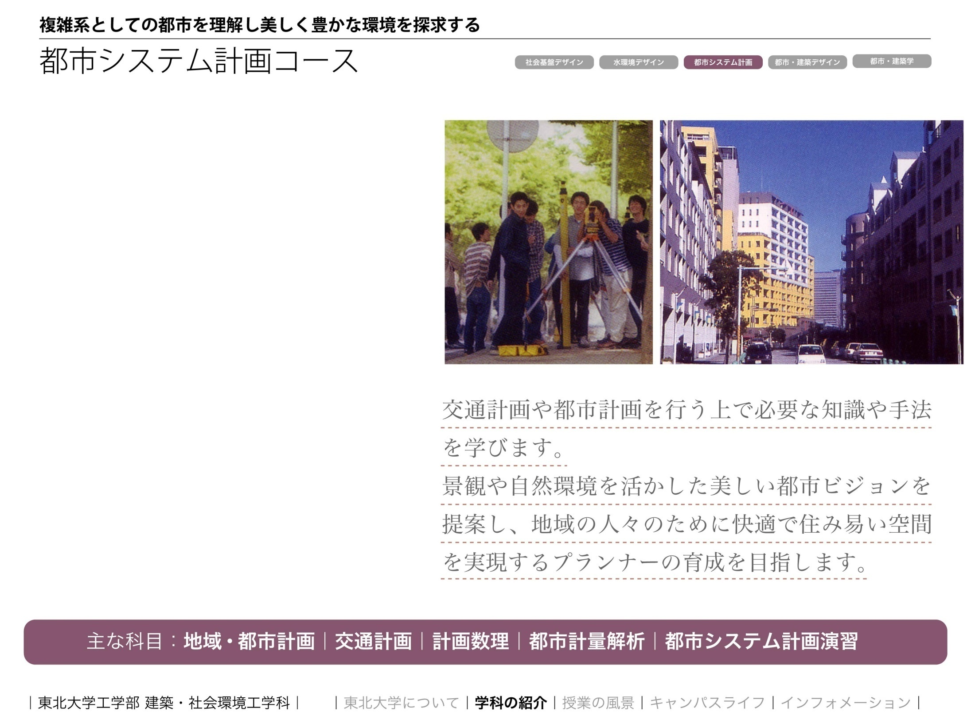
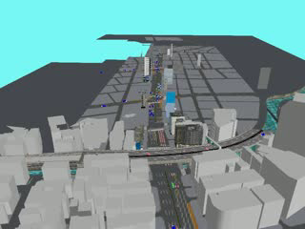

Slide 11
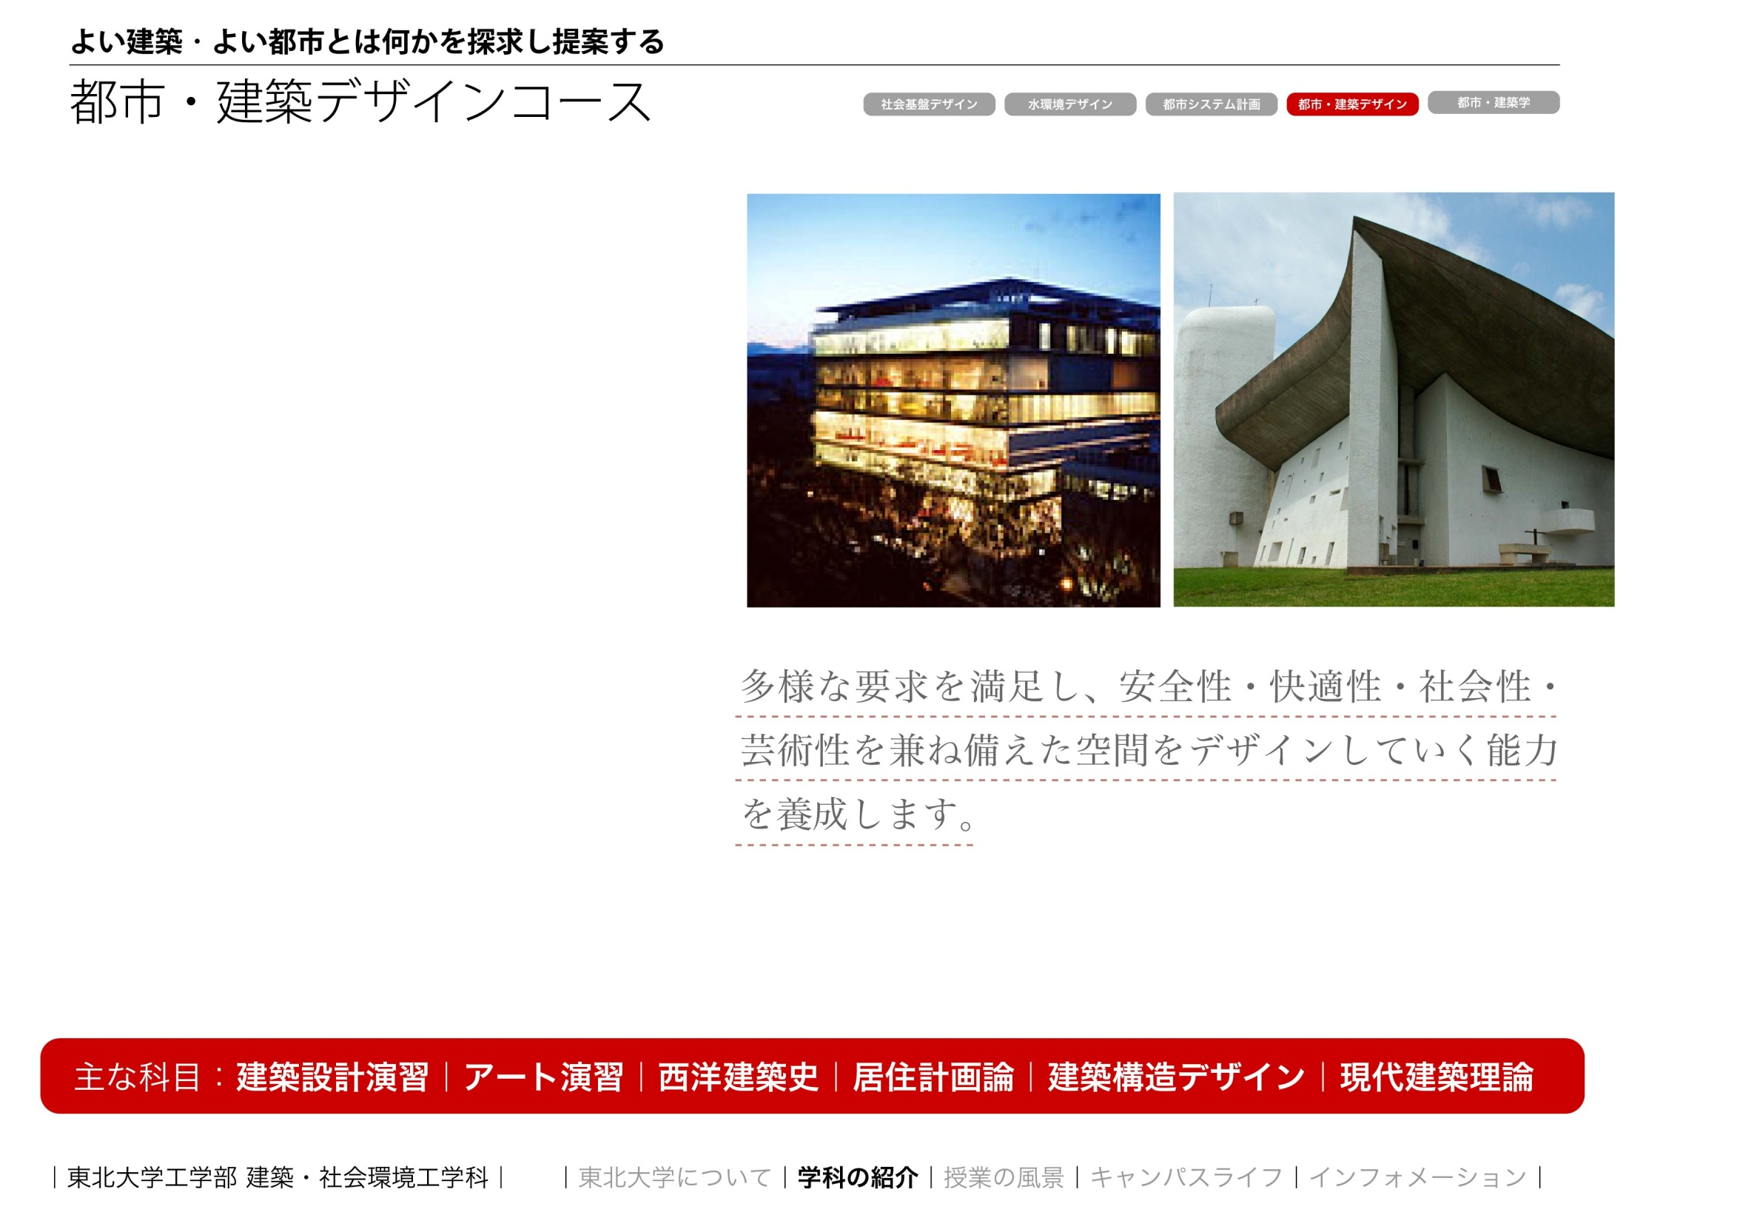
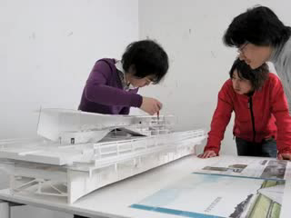

Slide 12
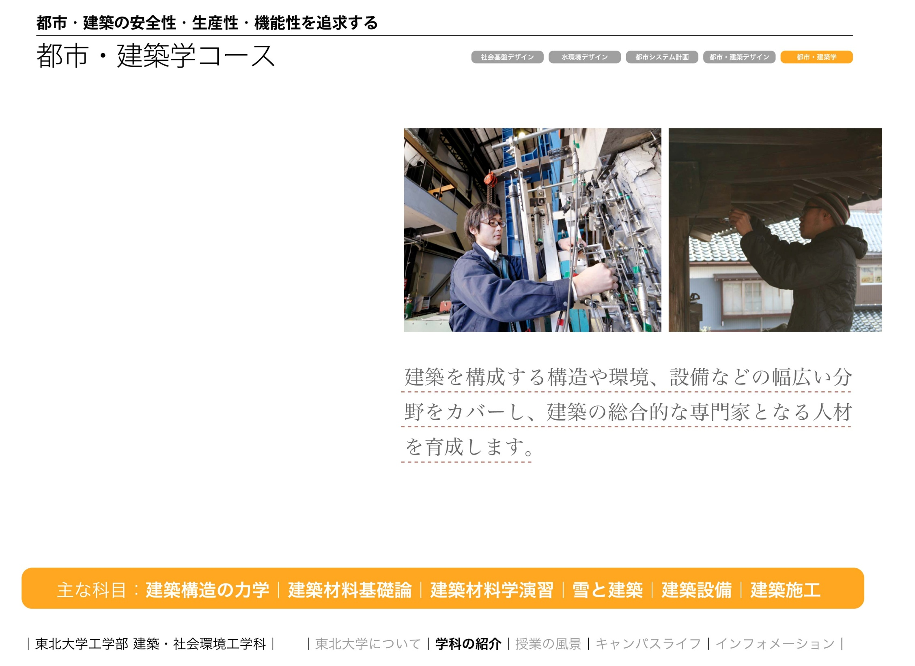
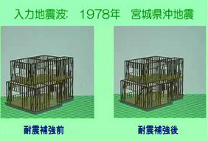

Slide 13
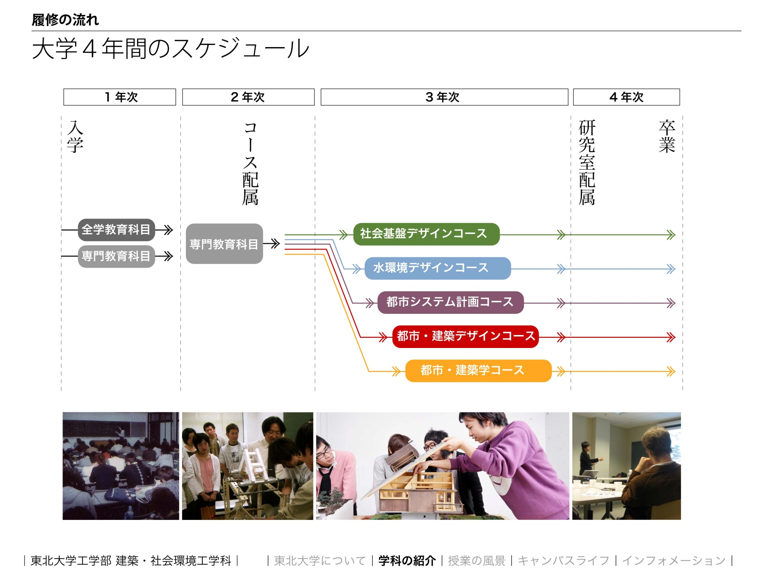

Slide 14
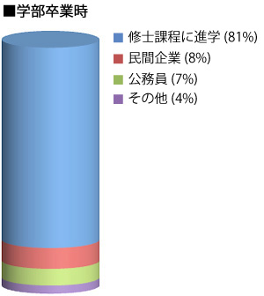
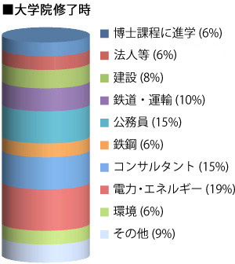
コースごとの進路
社会環境工学系３コース

Slide 15
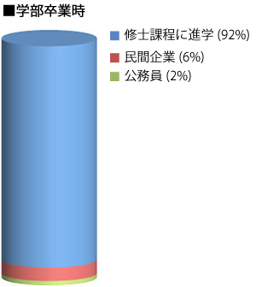
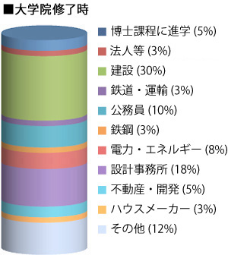
コースごとの進路
建築系２コース

Slide 16
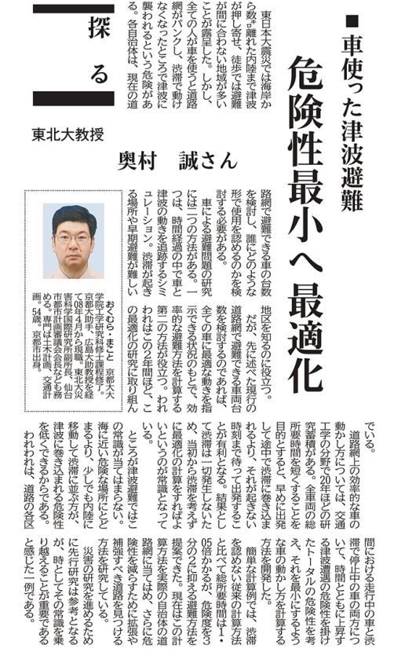
自己紹介
（古いですが）
河北新報
(10年前)
2016.2.11朝刊
【防災・減災のページ】
災害科学分野の研究として
交通計画の立場から，津波避難計画を扱っています．
奥村 誠（副研究所長）
人間社会対応研究部門
被災地支援研究分野 教授

Slide 17
最適化モデル（数理計画法）とは？
どのようにすれば最も目的がうまく達成できるのかを
真似や行き当たりバッタリではなく，計算で求める
例題：5つの都市が，道路でつながれている。区間の数字は「容量」（単位時間他当たりの走行可能車両数）である．都市0から都市4まで，最大何台の車が走れるだろうか？

Slide 18
最大フロー問題の解き方
人：最大フロー最小カットの定理
(maximum flow, minimum cut theorem)
切断集合 (cutset) の容量を,それに含まれる辺の容量の和と定義する（有向グラフの場合,逆方向の矢線の容量は 0 とみなす）。始点から終点までの最大フローの値は,始点と終点を分ける単純切断集合 (simple cutset) の中で最小の容量を持つ最小カット (minimum cut) の容量に等しい。
3
2
4

Slide 19
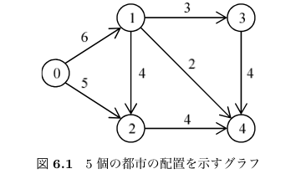
数式で表現：「数理最適化問題」
Max x1+x2
s.t. -x1 +x3 + x4 +x5 = 0
-x2 -x3 +x6 = 0
-x4 +x7 = 0
x1 ≦6
x2 ≦5
x3 ≦4
x4 ≦3
x5 ≦2
x6 ≦4
x7 ≦4
x4
x1
x5
x7
x3
x2
x6
目的関数、制約条件とも線形式（一次式）である数理最適化問題「線形計画問題」

Slide 20
ベクトル表現を用いコンピュータに伝える
^{# ライブラリーの読み込み}
^{library(lpSolve)}
^{# 問題式の設定}
^{f.obj <- c(1,1,0,0,0,0,0)}
^{f.con <- rbind(}
c(-1,0,1,1,1,0,0),c(0,-1,-1,0,0,1,0),c(0,0,0,-1,0,0,1),
c(1,0,0,0,0,0,0),c(0,1,0,0,0,0,0),c(0,0,1,0,0,0,0),c(0,0,0,1,0,0,0),c(0,0,0,0,1,0,0),c(0,0,0,0,0,1,0),c(0,0,0,0,0,0,1)
⁾
f.dir <- c("=","=","=","<=","<=","<=","<=","<=","<=","<=")
f.rhs <- c(0,0,0,6,5,4,3,2,4,4)
^{# 線形計画法を解いて,結果を表示させる}
lpsol <- lp("max", f.obj, f.con, f.dir, f.rhs)
^{lpsol$solution}
^{lpsol$objval}
Max x1+x2
s.t. -x1 +x3 + x4 +x5 = 0
-x2 -x3 +x6 = 0
-x4 +x7 = 0
x1 ≦6
x2 ≦5
x3 ≦4
x4 ≦3
x5 ≦2
x6 ≦4
x7 ≦4
3
5
2
> lpsol$solution
[1] 5 4 0 3 2 4 3
> lpsol$objval
[1] 9
3
0
4
4

Slide 21
津波避難ゲームの
最適化モデル
（数式での表現）
目的関数：避難終了時刻の最小化
min𝑓 (1)
避難終了時刻後の危険領域人口不在：
ΣΣ𝑅 _{𝑖,𝑗}𝑝_{𝑖,𝑗}, 𝑡≤0, ∀𝑡≥𝑓 (2)
避難終了時刻後の移動の禁止：
ΣΣ𝑢_{𝑖,𝑗}, 𝑡 ≤0, ∀𝑡≥𝑓 (3)
人口の連続条件：
𝑝_{𝑖,𝑗,𝑡+1}=𝑝_{𝑖,𝑗,𝑡}−𝑢_{𝑖,𝑗,𝑡}+𝑣_{𝑖,𝑗,𝑡}, ∀𝑖,𝑗,𝑡 (4)
移動人口の連続条件：
（添字が領域外に出ないよう調整必要）
𝑢_{𝑖,𝑗,𝑡}=𝑚_{𝐹} _{𝑖,𝑗,𝑡}+𝑚_{𝑅} _{𝑖,𝑗,𝑡}+𝑚_{𝐿 𝑖,𝑗,𝑡}, ∀𝑖,𝑗,𝑡 (5)
𝑣_{𝑖,𝑗,𝑡}=𝑚_{𝐹 𝑖,𝑗−1,𝑡}+𝑚_{𝑅 𝑖−1,𝑗,𝑡}+𝑚_{𝐿 𝑖+1,𝑗,𝑡}, ∀𝑖,𝑗,𝑡(6)
マス目の人口収容容量制約：
𝑝_{𝑖,𝑗,𝑡}≤𝐶_{𝑖,𝑗} , ∀𝑖,𝑗,𝑡 (7)
移動量制約：
𝑚_{𝑘 𝑖,𝑗,𝑡}≤𝑆_{𝑖,𝑗}=2 , ∀𝑖,𝑗,𝑘,𝑡 (8)
初期人口：
𝑝_{𝑖,𝑗,1}≥𝐷_{𝑖,𝑗} , ∀𝑖,𝑗 (9)
添字：マス目位置 𝑖 列，𝑗 段，
ターン t 時点
移動方向 𝑘∈{𝐹,𝑅,𝐿}
定数：マス目危険度: 𝑅𝑖,𝑗∈{0,1},
初期人口配置: 𝐷𝑖,𝑗,
人口収容容量: 𝐶𝑖,𝑗,
断面交通容量: 𝑆𝑖,𝑗
操作変数：移動量: 𝑚𝑘 𝑖,𝑗,𝑡
内生変数：マス目内人口: 𝑝𝑖,𝑗,𝑡，
出発人口: 𝑢𝑖,𝑗,𝑡，
到着人口: 𝑣𝑖,𝑗,𝑡，
避難終了ターン: 𝑓

Slide 22
津波避難ゲーム最適化モデル(プログラムコード）
#--- 第3章 最適 計算 -----------------------------------------------------------
def OptEvacModel(): #ここから最適避難モデルの定式化
model = Model( "Game9Model_1" ) #メッシュ版のモデル名
mF,mB,mL,mR, p, u, v, f, tf = {},{},{},{},{},{},{},{},{} #内生変数
# 内生変数定義
## tターンのマス目からの各方向の移動量
for t in Time:
for i in I:
for j in J:
mF[t,i,j]=model.addVar( vtype="C",name="mF(%s,%s,%s)"%(t,i,j)) #上向 j-1へ
mB[t,i,j]=model.addVar( vtype="C",name="mB(%s,%s,%s)"%(t,i,j)) #下向 j+1へ
mL[t,i,j]=model.addVar( vtype="C",name="mL(%s,%s,%s)"%(t,i,j)) #左向 i-1へ
mR[t,i,j]=model.addVar( vtype="C",name="mR(%s,%s,%s)"%(t,i,j)) #右向 i+1へ
## tターンのマス目の中の存在量
for t in Time:
for i in I:
for j in J:
p[t,i,j]=model.addVar( vtype="C",name="p(%s,%s,%s)"%(t,i,j) ) #存在人数
u[t,i,j]=model.addVar( vtype="C",name="u(%s,%s,%s)"%(t,i,j) ) #出発人数
v[t,i,j]=model.addVar( vtype="C",name="v(%s,%s,%s)"%(t,i,j) ) #到着人数
## 避難の終了時刻（ターン）
f = model.addVar( vtype="I", name ="f") #避難終了時刻
for t in Time:
tf[t] = model.addVar( vtype="B", name ="tf(%s)"%(t)) #避難終了後であることを表す0-1変数
model.update()
#目的関数(f) #避難終了時刻の最小化
model.setObjective( f ,GRB.MINIMIZE ) # formula(1)
# 避難終了条件（2） #indicator varible tf[t] を用いた表現
for t in range(0,T):
model.addConstr( (tf[t]==1) >> (quicksum( R[N-j-1][N-i-1] * p[t,i,j] for i in I for j in J ) <= 0)) # formula(2)
model.addConstr( (tf[t] == 0) >> (t <= f)) # t>f の時点tにおいて，tf =1 とする．その時（2）の右辺は0となり，危険人口＝0
model.addConstr( (tf[t]==1) >> (quicksum( u[t,i,j] for i in I for j in J ) <= 0)) # formula(2')動かない
# メッシュの保存則
for t in range(0,T-1):
for i in I:
for j in J:
model.addConstr( p[t,i,j] - u[t,i,j] + v[t,i,j] == p[t+1,i,j] ) #formula(3）

Slide 23
津波避難ゲーム最適化モデル(プログラムコード）
# メッシュ間の連続条件 (#formula(5)は添字問題のため，あとにまとめる)
for t in range(0,T):
for i in I:
for j in J:
model.addConstr( u[t,i,j] == mF[t,i,j] + mB[t,i,j] + mL[t,i,j] + mR[t,i,j]) #formula(4)流出人数
# model.addConstr( v[t,i,j] == mF[t,i,j-1] + mB[t,i,j+1] + mL[t,i-1,j] + mR[t,i+1,j]) #formula(5)
model.addConstr( p[t,i,j] <= C[N-j-1][N-i-1]) #formula(6) #マス目存在人数容量
model.addConstr( mF[t,i,j] <= SF[N-j-1][N-i-1]) #formula(7) # 移動容量制約
model.addConstr( mB[t,i,j] <= SB[N-j-1][N-i-1]) #formula(7) # 移動容量制約
model.addConstr( mL[t,i,j] <= SL[N-j-1][N-i-1]) #formula(7) # 移動容量制約
model.addConstr( mR[t,i,j] <= SR[N-j-1][N-i-1]) #formula(7) # 移動容量制約
model.addConstr( u[t,i,j] <= p[t,i,j]) #formula(8) # 同時移動量制約（直前の存在人数以上は流出できない）
model.addConstr( p[0,i,j] == D[N-j-1][N-i-1]) #formula(9) #初期人口制約
#formula(5)は添字問題のため，ここ以降にケースに分けて与える．
for i in (0,): # 右端 一つ右(i-1)からの mLなし
for j in (0,):
model.addConstr( v[t,i,j] == mB[t,i,j+1] + mR[t,i+1,j]) #formula(5) # 右下 mFなし
for jj in range(N-2):
model.addConstr( v[t,i,jj+1] == mF[t,i,jj] + mB[t,i,jj+2] + mR[t,i+1,jj+1]) #formula(5) # 右中
for j in (N-1,):
model.addConstr( v[t,i,j] == mF[t,i,j-1] + mR[t,i+1,j]) #formula(5) # 右上 mBなし
for ii in range(N-2): # 左右中央
for j in (0,):
model.addConstr( v[t,ii+1,j] == mB[t,ii+1,j+1] + mL[t,ii,j] + mR[t,ii+2,j]) #formula(5) # 中下 mFなし
for jj in range(N-2):
model.addConstr( v[t,ii+1,jj+1] == mF[t,ii+1,jj] + mB[t,ii+1,jj+2] + mL[t,ii,jj+1] + mR[t,ii+2,jj+1]) #formula(5) # 中中
for j in (N-1,):
model.addConstr( v[t,ii+1,j] == mF[t,ii+1,j-1] + mL[t,ii,j] + mR[t,ii+2,j]) #formula(5) # 中上 mBなし
for i in (N-1,): # 左端 一つ左(i+1)からの mRなし
for j in (0,):
model.addConstr( v[t,i,j] == mB[t,i,j+1] + mL[t,i-1,j] ) #formula(5) # 左下 mFなし
for jj in range(N-2):
model.addConstr( v[t,i,jj+1] == mF[t,i,jj] + mB[t,i,jj+2] + mL[t,i-1,jj+1] ) #formula(5) # 左中
for j in (N-1,):
model.addConstr( v[t,i,j] == mF[t,i,j-1] + mL[t,i-1,j] ) #formula(5) # 左上 mBなし
model.update()
# model.read("sol_out_"+filename+".sol")
model.__data = mF,mB,mL,mR, p, u, v, f, tf
return model

Slide 24
津波避難ゲーム最適化モデル(プログラムコード）
#----------------------------------------------------------------------------
if __name__=="__main__":
#津波遭遇リスク最小化
Calc_start = time.time() #計算開始時刻
model = OptEvacModel()
model.optimize()
Calc_end = time.time() #計算終了時刻
time_diff1 = Calc_end - Calc_start #計算終了時刻から計算開始時刻を減算する
Optval1 = 0
Optval1 = model.ObjVal
#一時的
mF,mB,mL,mR, p, u, v, f, tf = model.__data
print( " evac finish turns =" , f, " for case ")
print (' calcuration time was ', time_diff1)
model.write('sol_0726'+'.sol')
#

Slide 25
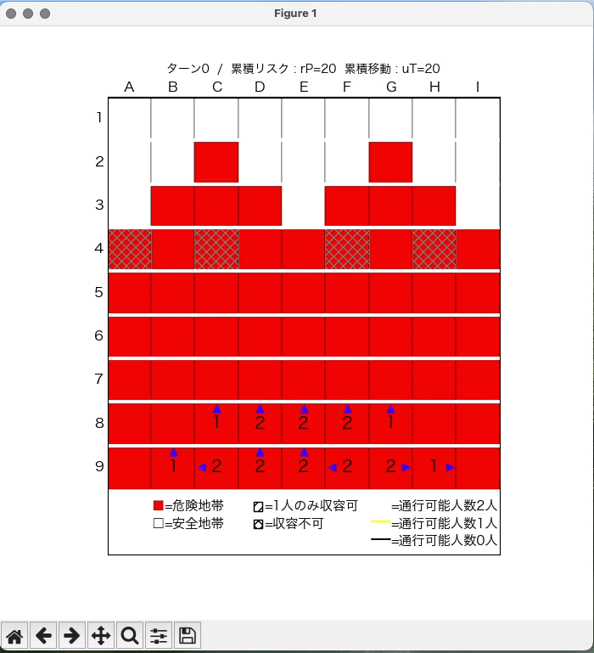
PC上での津波避難ゲームの
最適化計算例

Slide 26
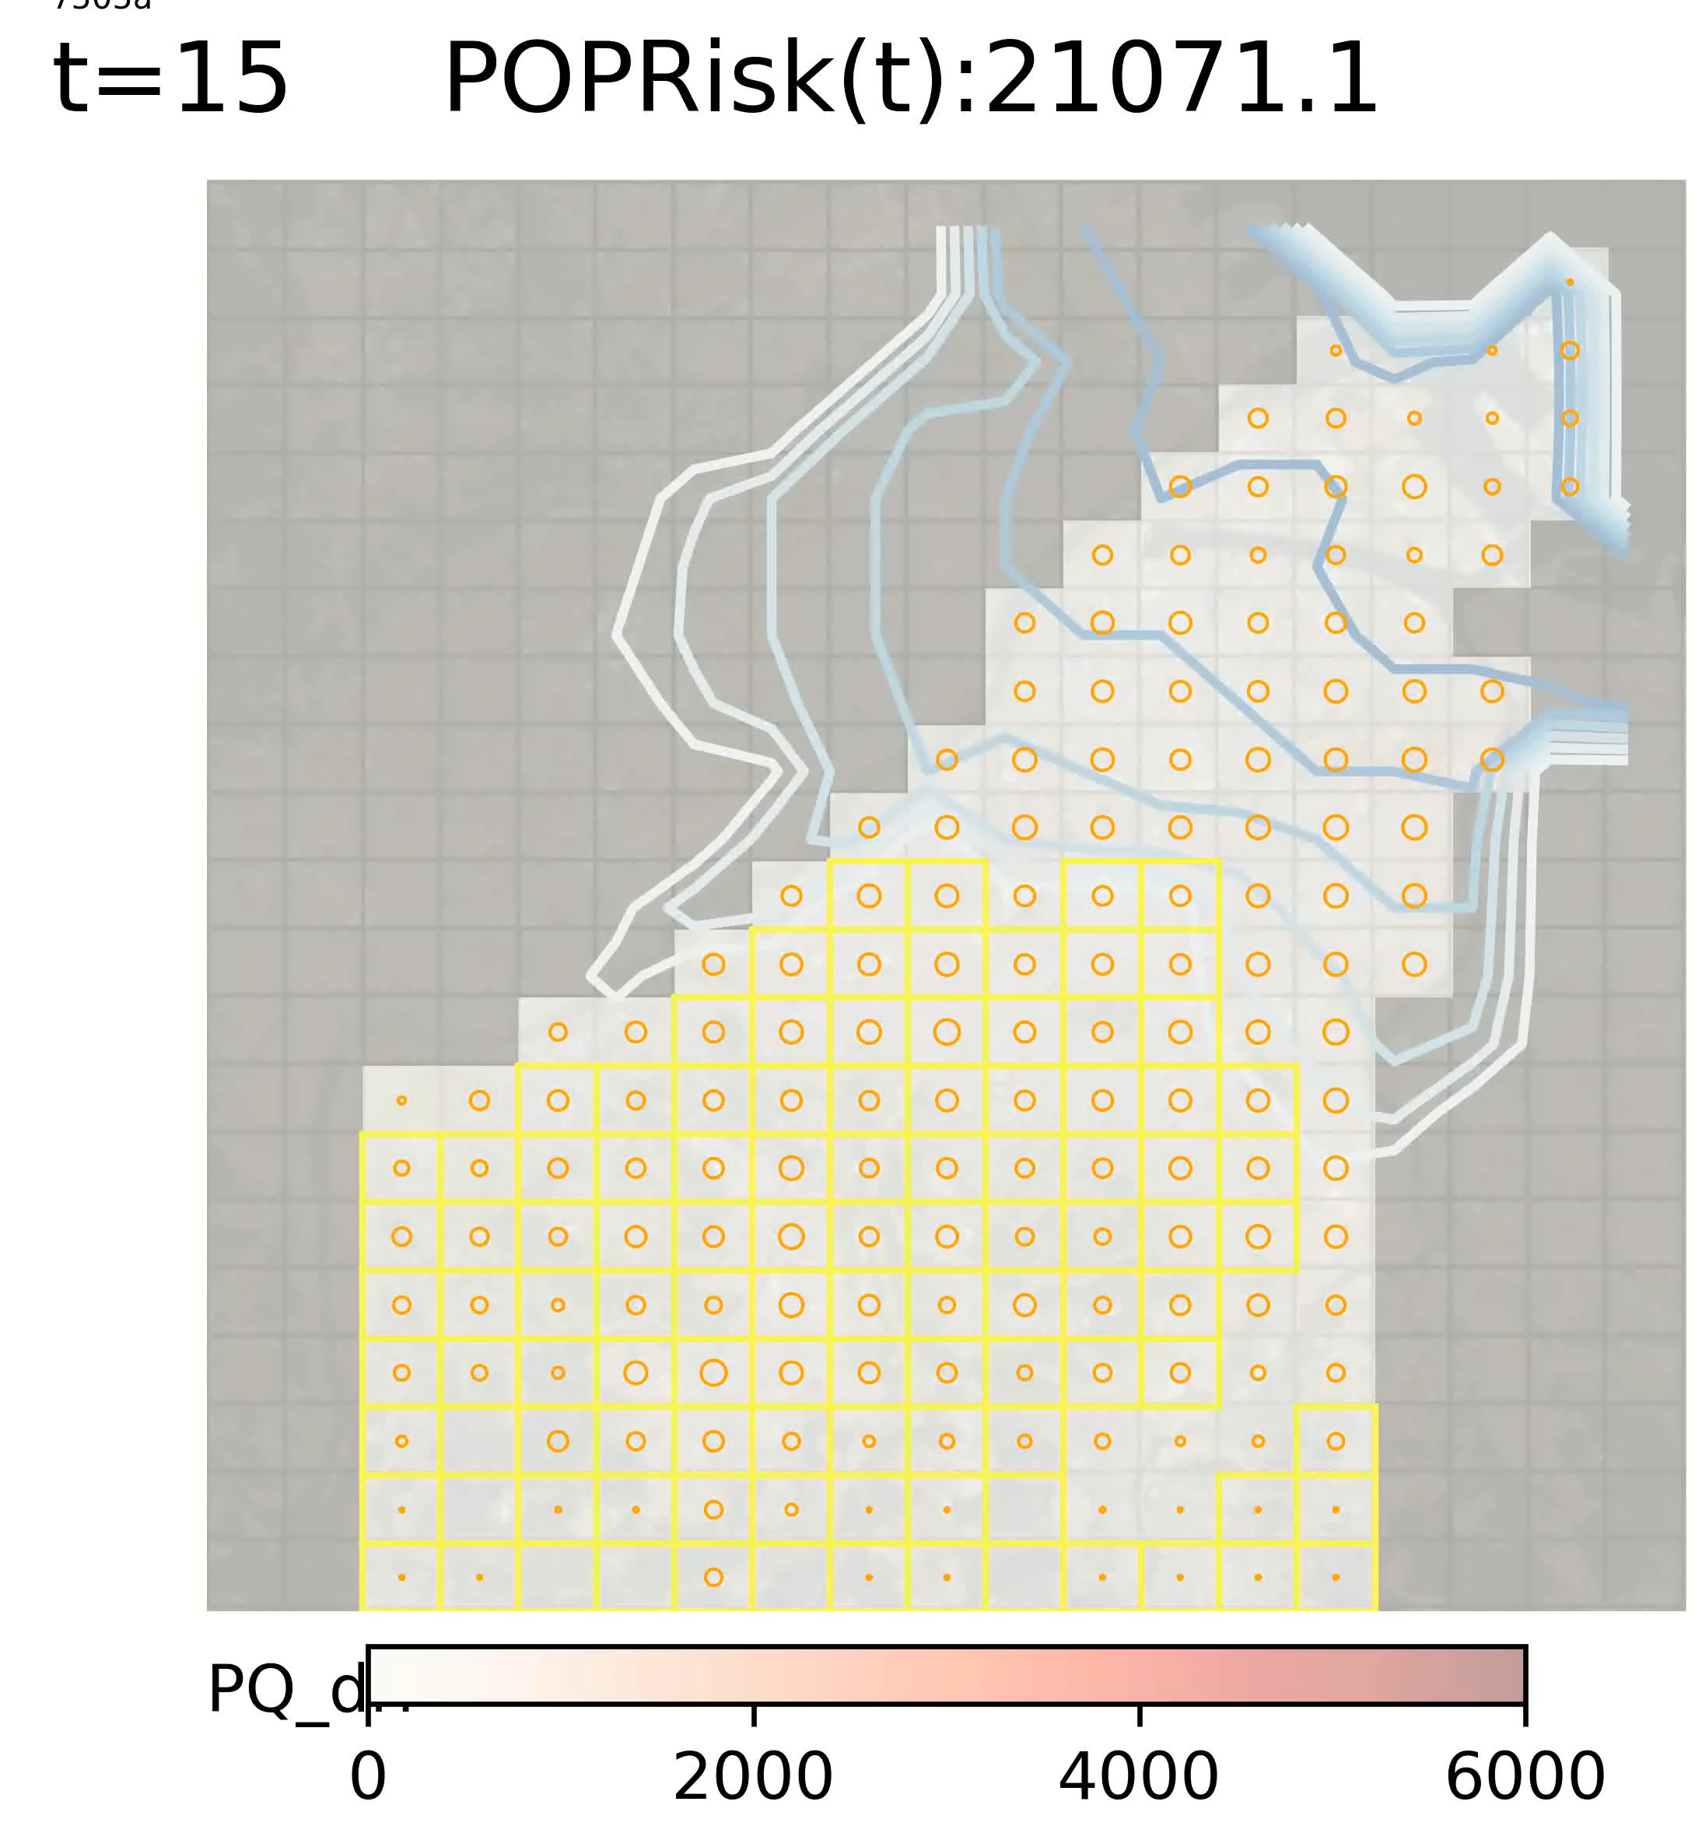
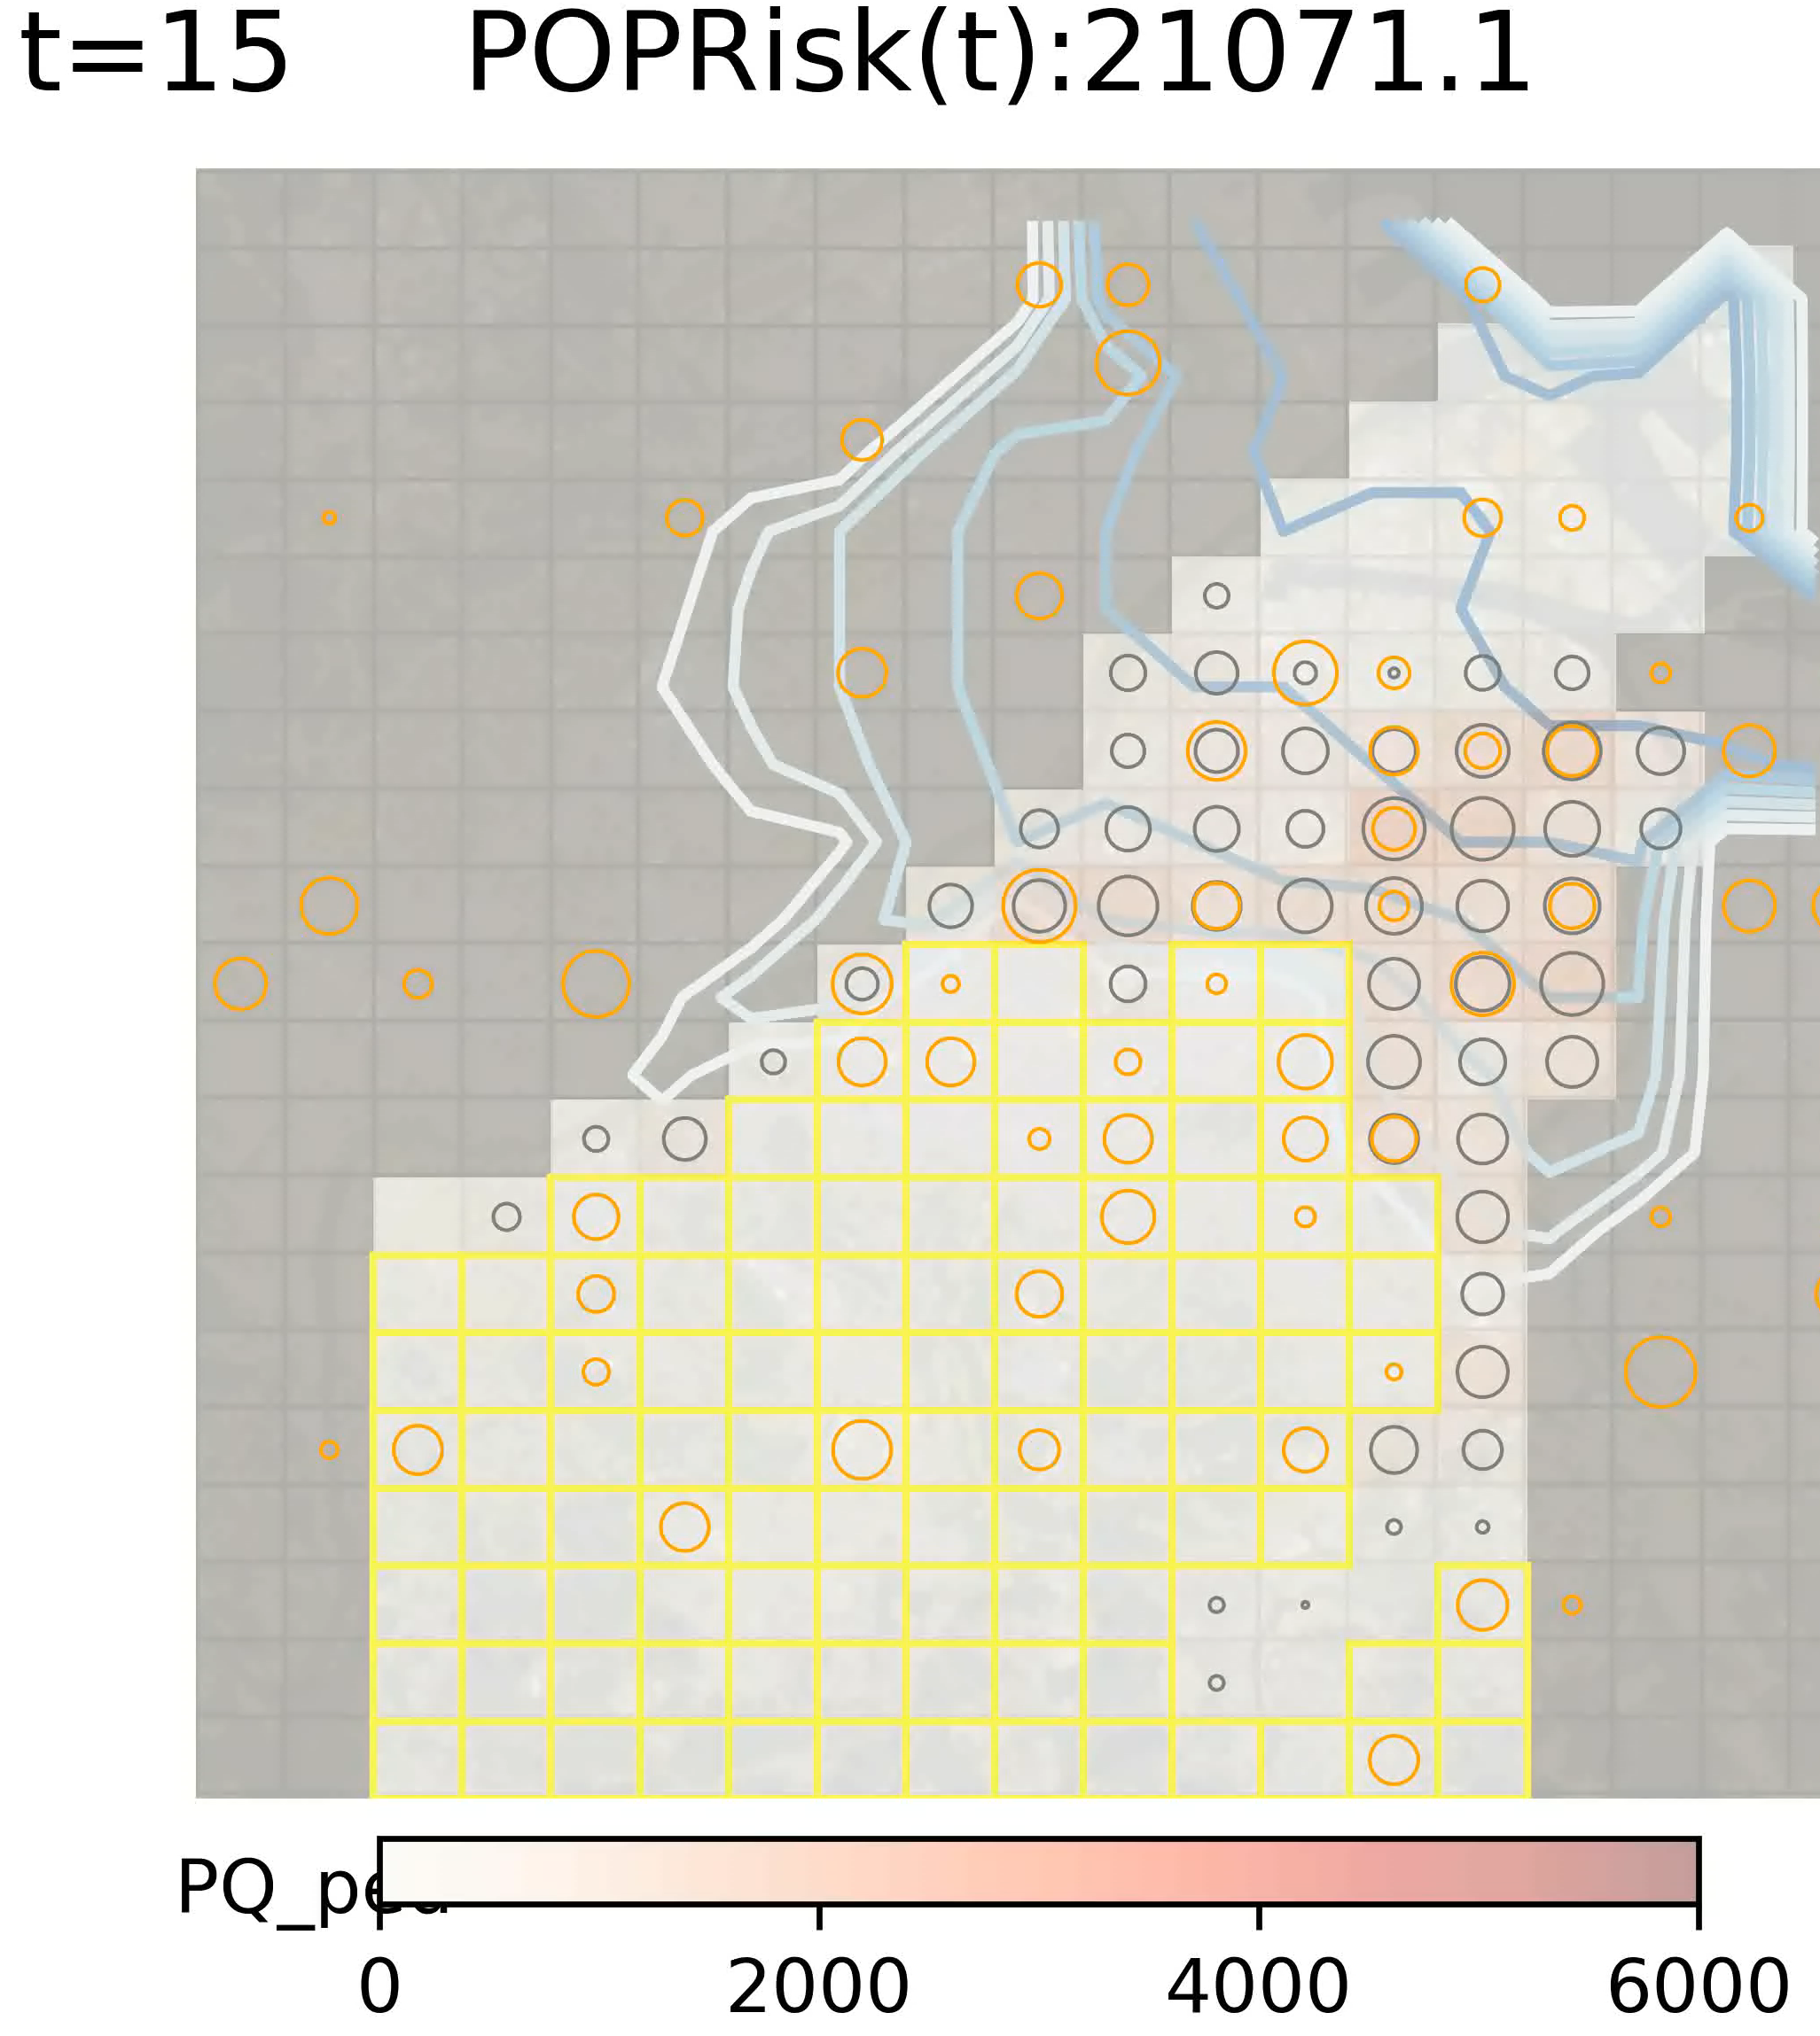
八戸市を対象とする最適化計算

Slide 27
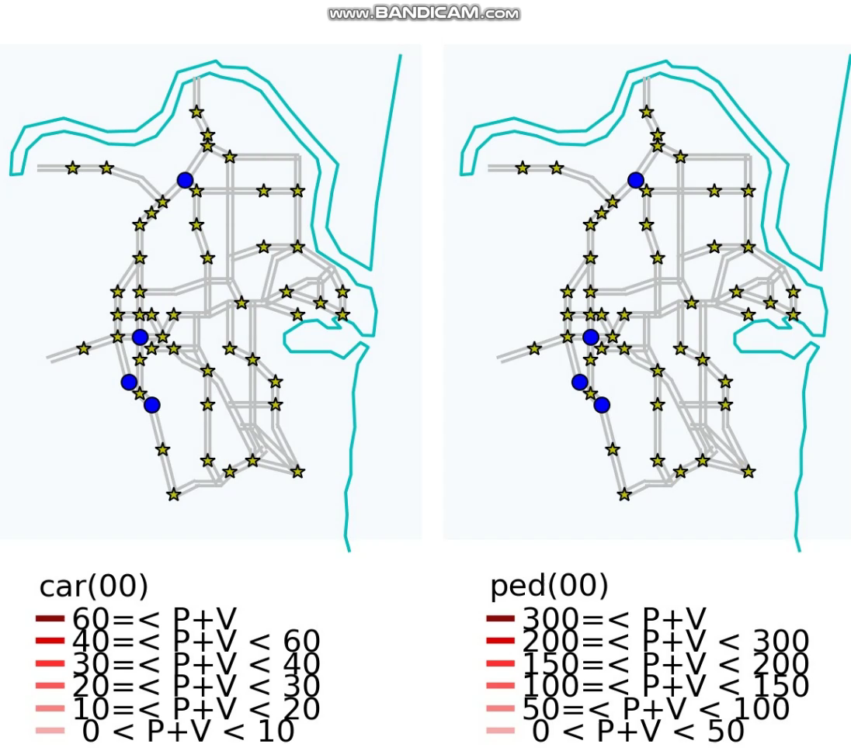
誘導なし（最短距離）

Slide 28
最適津波避難の計算例

Slide 29
公共交通網の「最適化」研究
1．都市内バス路線と運賃を同時に最適化する
2. 環境制約を考えつつ，都市間の交通網を最適化する

Slide 30
例：鉄道の特徴（利点）
レールで案内され，限られた土地で大量輸送可能
エネルギーの効率が高い
  鉄のレールと車輪により走行抵抗が小さい
    20km/h時の抵抗1～2kgf，ゴムタイヤ10kgf
  外部から給電すれば，燃料を運ぶ必要がない
    蒸気機関2～3%，ディーゼル20%台，電気30％台
  電力再生ブレーキで，運動エネルギーを電力として回収
専用レールと保安設備により高速運転が可能
定時性が確保され，安全性が非常に高い

Slide 31
運輸部門CO2の86%は自動車起源
出典:運輸・交通と環境2023年度版：エコロジーモビリティ財団

Slide 32
出典:運輸・交通と環境2024年度版：エコロジーモビリティ財団

Slide 33
（新幹線の）環境性能の良さは・・・
一旦加速したら，できるだけ減速せず，
運動エネルギーを無駄にしない
  320Km／hから非常ブレーキをかけても， 停止までに約4km走行
目視できない4km先まで，
障害物のない状況を確保することが不可欠
  他の車両が存在しないことを信号システムで確認
  踏切がなく，法律で人の立ち入りを禁止する
「線路」から他の目的の利用を排除するため，土地代が必要．
→ 列車本数に関わらず費用が必要 (固定費用)

Slide 34
公共交通機関とは
高速で高性能な乗り物は，高価なため，私的な利用のために所有することは困難．操縦も困難．
乗り物の性能を発揮させるため，走行路が必要で，その空間を占用するための費用も必要
1台の乗り物や操縦者の運転サービスを多くの人が使い，費用を分担する
多くの人が使用できるように、運行経路、運行時刻をあらかじめ決め，周知する(一般乗合制度)
34

Slide 35
公共交通機関の特性
土地，設備やVehicleの 固定費用が大きい
  建設費：地下250億円／km、高架100億円／km
  鉄道車両：１両１億円
旅客が少なくても、必ず一定の固定費用がかかる
費用
平均費用
可変費用
総費用
旅客
一人当り
固定費用分
固定費用
旅客数
可変費用分
旅客数
公共交通は利用人員が多いと，平均費用が小さくなり有利である

Slide 36
公共交通機関の特性
公共交通は、利用人員が多いときに有利になる
  利用人数が少ないと、一人当たりの費用（平均費用）が高くなり、サービス水準が下がる
  他の交通手段との競争に負け、さらに利用人数が減る
悪循環に陥る危険性がある
作る以上は利用が見込めるような適切な計画が必要
  過大なものを作らない
  逆に過少だと自家用車との競争にそもそも勝てない
既存の利用者が多い路線の近くに，次の路線を作っても，同じようには使われない（シャドー効果）
36

Slide 37
公共交通の衰退のスパイラル
公共交通は利用人員が多いときに有利である。
利用人数が少ないと、一人当たりの費用（平均費用）が高くなり、サービス水準が下がる。
その結果、自動車との競争に負け、さらに利用人数が減るという悪循環に陥る。
特に人口減少
の状況で，
公共交通が
直面する
根本課題！
サービス水準低下
施設の 郊外展開
マイカーへの移行
採算性の悪化
公共交通利用者の減少
中心市街地の衰退
人口減少
37

Slide 38


シャドウ効果や正のフィードバックループを持つシステムの計画は難しい
「経路依存性」「鋭敏性」
・最初の段階での選択によって，その後の発展経路が大きく変わってしまう
・やり直し，微調整が効かない．
ある場所，時間に
サービスを提供すると，
利用者が集中する．
地域全体にそれなりの，
便利さを提供したい
柔らかいスポンジの上に，
パチンコ玉を落とす．
スポンジは重みで凹む．
パチンコ玉が一箇所に
固まらないように落としたい．
38

Slide 39
シャドウ効果や正のフィードバックループを持つシステムの計画は難しい
「経路依存性」「鋭敏性」
失敗が起きやすい問題なので，過去の事例から成功例を見つけ出すことが難しい
二番煎じには新しさが感じられず，利用されなくなる
過去の成功例を繰り返しても，うまくいくとは限らない
「柳の下に2匹目のドジョウはいない」
過去の成功例のデータをマネして「おすすめ」を出す，Deep Learning などのAI では解決し難い
だからこそ，将来も人間が考えるべき「問題」として残るはず
39

Slide 40
AI（人工知能）・Deep Learning（深層学習）の原理
AI, Deep Learningの原理
  大量のデータに基づき y=f(X) を作成
  いろいろな変数Xを使い、結果yを当てはめにいく
関数 f(X)の決めかた
  これまで：原理・理論で式の形を絞る。
  物性などのパラメータは当てはめ or 決め打ちで
  AI ：式・パラメータは当てはまるように自動調整
  深層学習：式を何段にも組み合わせている
すごく上手く当てはまる．
  学習先の教師データの質・量に依存する
（あてはまりの）結果よければ全てよし
  意味・原理は問わない（よくわからない）

Slide 41
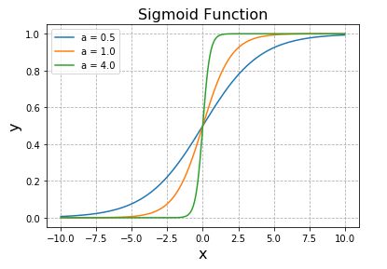
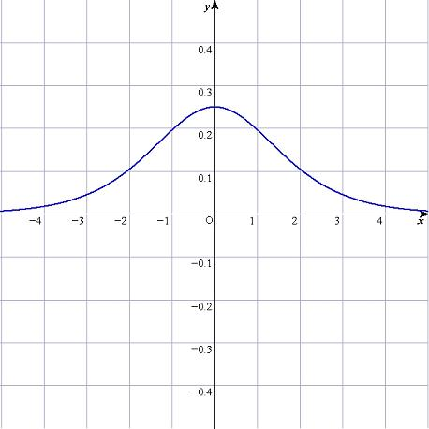
Deep Learningと過適合問題
データに誤差や誤入力があっても，当てはめてしまう（当てはめすぎる）
シグモイド（S字)関数
2つ組み
合わせる
Deep
多数組み
合わせる
（安定的な真の関係）
Learning
強力な
当て
はめ
教師データ(誤差/誤入力あり)
少ない
検証データ
十分な
検証データ
別データ
を用いた
検証
「当てはめ過ぎ」が見逃される
「当てはめ過ぎ」が検出できる！
結局，これまでの教師データに依存する

Slide 42
公共交通網の「最適化」研究
1. 都市内バス路線と運賃を同時に最適化する
2. 環境制約を考えつつ，都市間の交通網を最適化する

Slide 43








大都市圏郊外部の鉄道駅周辺の
収支均衡型公共交通システム
大都市圏 郊外部
居住地
7
6
5
対象地域
Bus
4
大都市の
都心部
3
路線設定が可能な道路網
2
1
鉄道駅
20 - 40 [km]
Notes:
少ないと不便，多いと運賃が高くなってやっぱり不便だ，そう簡単には決まりません．
⇒なぜならこんな関係にあるからです
・利用者数減って⇒不便になって，目的関数減りますよ
だから，
運賃で賄わないといけないとしてー
このように量と運賃は不可分で，だから同時にしなきゃ
この問題を考えるんです．
だから，こういう関連関係を持ったモデルを通食って最適化するんです
消費者余剰が小さくなってしまうは，需要関数書いて，絵的に説明すればよい
大きい小さいで説明
□要点
ＮＷを大きく作りすぎると…
貧弱にすると…
インオプチチマルなものがあるはず
例示を出しながら
Away from
That is, the red area in this figure.
we assume that
some people travel within this area,
But a lot of people commute or go shopping to city center
through the station

Slide 44
大都市圏郊外部の鉄道駅周辺の
収支均衡型公共交通システム
大都市圏 郊外部
対象地域の全ノード相互にOD交通需要が存在
居住地
鉄道駅を起終点とするODs の需要は比較的大きい
駅以外の地点間のODの需要は比較的小さい
7
6
5
対象地域
4
大都市の
都心部
3
2 [km]
2
1
鉄道駅
20 - 40 [km]
Notes:
少ないと不便，多いと運賃が高くなってやっぱり不便だ，そう簡単には決まりません．
⇒なぜならこんな関係にあるからです
・利用者数減って⇒不便になって，目的関数減りますよ
だから，
運賃で賄わないといけないとしてー
このように量と運賃は不可分で，だから同時にしなきゃ
この問題を考えるんです．
だから，こういう関連関係を持ったモデルを通食って最適化するんです
消費者余剰が小さくなってしまうは，需要関数書いて，絵的に説明すればよい
大きい小さいで説明
□要点
ＮＷを大きく作りすぎると…
貧弱にすると…
インオプチチマルなものがあるはず
例示を出しながら
Away from
That is, the red area in this figure.
we assume that
some people travel within this area,
But a lot of people commute or go shopping to city center
through the station

Slide 45




仮に，あまりに高密なサービスを
設定すると
高密なNWの運営費用が大きい⇒ 運賃が 高くなる
一般化費用（時間費用＋運賃）
消費者余剰（便利さ）は
小さくなる
高密な
ネットワーク
ODの金銭的運賃が高くなる
ODごとの
線型需要関数
ODの時間的費用は小さい
交通量
高密なNW上では短距離で移動可能
⇒所要時間は短くなる
一般化費用は高くなり ⇒ 消費者余剰(便利さ)は小さくなる

Slide 46
逆にあまりに貧弱なネットワークを
設定すると
ネットワークの運営費用が
小さい⇒ 運賃水準は 安い
一般化費用（時間費用＋運賃）
消費者余剰（便利さ）は
小さくなる
低密な
ネットワーク
ODの金銭的運賃が安くなる
ODごとの
線型需要関数
ODの時間的費用は大きい
交通量
ネットワークが貧弱で，遠回りとなり所要時間は長くかかる
一般化費用は高くなり ⇒ 消費者余剰（便利さ）は小さくなる

Slide 47
路線ネットワークと運賃の
同時最適化
Generalized Cost
消費者余剰（便利さ）の総和が最大となるような
NW の形状と運賃水準を同時に決定したい
Sparse NW cost less
⇒ Fares are SMALL
Consumer surplus
become SMALL
Sparse NW
Total fare
payments by OD
Demand function
by OD
高密すぎず低密すぎない路線NW
Total required time by OD
高すぎず，安すぎない各ODの運賃
Traffic volume
Sparse NW requires LARGE travel time
Generalized costs are LARGE
⇒ Consumer surplus become SMALL
47

Slide 48
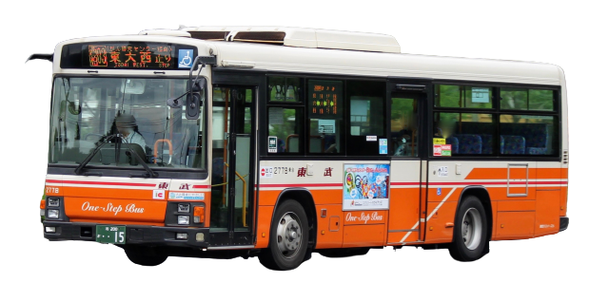
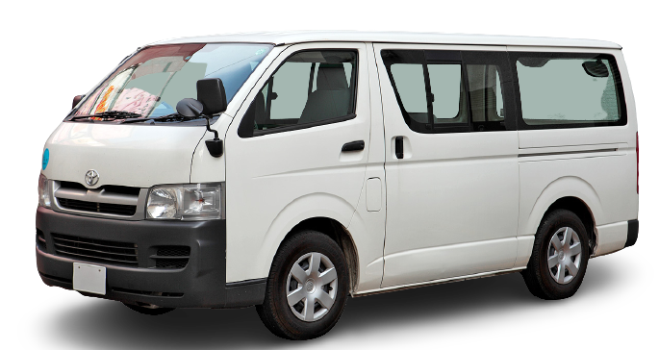
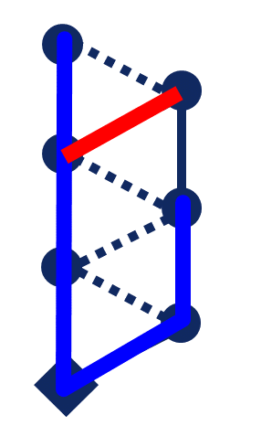
考慮する交通モード
路線系統の例
大型交通サービス
小型交通サービス
40人/台
500円/車両走行km
最低運行頻度 3本/h
固定的な費用
4人/台
200円/車両走行km
最低運行頻度 3本/h
・ 内生的に設定される路線系統に沿って運行する
・ 路線系統は任意の地点を重複なく経由する
・ 運行頻度も路線系統ごとに設定される
・ 必要に応じて路線系統間・交通モード間を乗り継げる
・ 乗継抵抗 ＝ 100円/回
大型交通
小型交通
https://upload.wikimedia.org/wikipedia/commons/thumb/1/1c/Tobu_bus_east_2778.jpg/1920px-Tobu_bus_east_2778.jpg
https://upload.wikimedia.org/wikipedia/commons/b/b9/Toyota_Hiace_H200_505.JPG

Slide 49
収支均衡型公共交通システム
における主要な要因の関連関係
ネットワーク形状
各系統の頻度
総運行費用
収支を賄うための
必要運賃収入
収支均衡条件
所要時間
乗継必要性
金銭的運賃水準
OD間の一般化支払額
運賃＋時間費用＋乗継抵抗
リンク容量のバランス
総収入額の
バランス
各リンクの交通量
需要関数
各ODの経路選択
経路別の交通量
OD 間の
交通量
Notes:
基本的ン構造は言ってる
定式化のとき

Slide 50
モデルの枠組み
主な操作変数
主な制約
・ NW形状 / 交通モード構成
・ OD別一般化支払額 / OD交通量
・ 運行頻度
・ リンク交通量
・ 一般化費用の利用者負担に関する制約
・ 交通量保存則
・ 路線系統の設定に関する制約
・ 運行頻度に関する制約
主な外生パラメータ
目的関数
・ 最大OD需要
※居住地間OD = 15 [人/日]
※駅発着のOD = ODに依らず一定
(120-210 [人/日])
・最大一般化支払い意思額
※ODに依らず一定
・ 社会的総余剰の最大化
※社会的余剰 = 消費者余剰の和＋事業者利潤
ただし，事業者利潤はゼロ利潤
二次制約付き混合整数二次計画問題として定式化

Slide 51
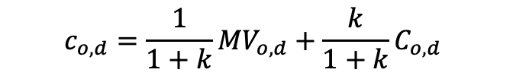
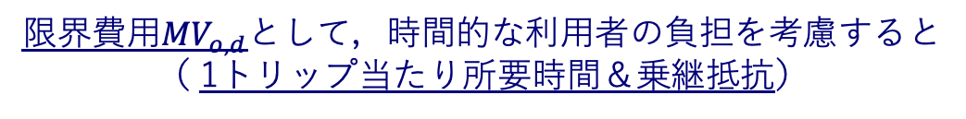
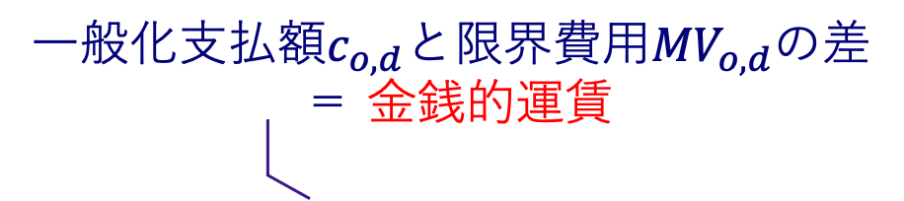
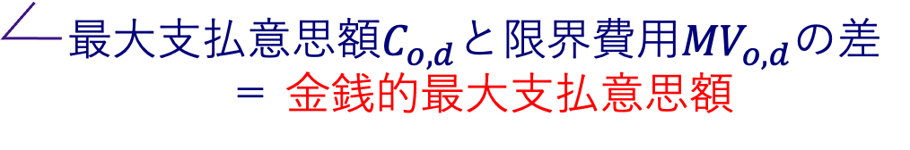
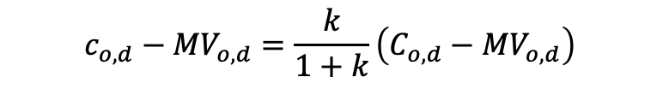
経済学の理論より
ラムゼイ・プライシングの金銭的運賃
ラムゼイ価格の式
$$c_{o,d}=\frac{1}{1+k}{MV}_{o,d}+\frac{k}{1+k}C_{o,d}$$
社会的総余剰最大化
＝死荷重の最小化
限界費用${MV}_{o,d}$として，時間的な利用者の負担を考慮すると
（ 1トリップ当たり所要時間＆乗継抵抗）
一般化支払額$c_{o,d}$と限界費用${MV}_{o,d}$の差
＝ 金銭的運賃
$$c_{o,d}−{MV}_{o,d}=\frac{k}{1+k}\left(C_{o,d}−{MV}_{o,d}\right)$$
最大支払意思額$C_{o,d}$と限界費用${MV}_{o,d}$の差
＝ 金銭的最大支払意思額
金銭的運賃は金銭的最大支払意思額に比例して賦課される
51
Notes:
限界費用が大きいと，右辺は小さくなる．すると，c-MVは金銭的運賃が小さくなる
最大支払意思額と限界費用の差
所要時間・乗継抵抗が大きいほど金銭的運賃は小さくなる．

Slide 52
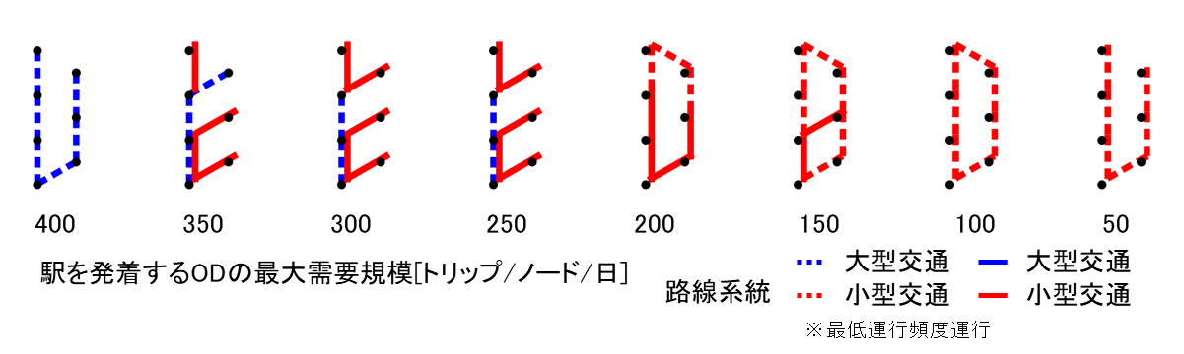
(1)最大需要規模に応じて
最適NWの形状は異なる
例①
例②
例③
※破線：最低運行頻度で運行
52

Slide 53
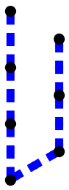
(2)容量が満杯のリンクや乗り換えを含まない
ODの運賃は，乗車距離が長いほど安い
乗車距離が長い
例① 400 [trips/day]
7
Optimal network
乗車する距離が長いほど
運賃は安い
*迂回のための時間を補う
6
5
Large bus
Small bus
4
3
*dashed line indicates
operation at
the minimum frequency
時間費用は大きい
2
1
各リンクの
容量利用率[％]
7
6
100
80 | ～ | 100
60 | ～ | 80
40 | ～ | 60
20 | ～ | 40
0 | ～ | 20
金銭的運賃は小さい
5
OD
4
3
所要時間と乗継抵抗
金銭的運賃
120 | 240 | 360 | 480 | 600 | 720
158 | 145 | 132 | 119 | 107 | 94
2
1
Notes:
In this case,
There are both large and small buses.
Only capacities of small bus routes is full.
The right figure shows the breakdown of generalized payments by OD.
generalized payments is composed of fare as

Slide 54
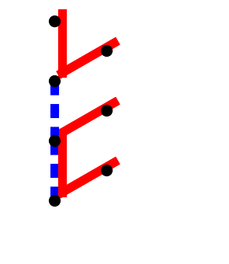
(3) 容量が満杯のリンクを使用するODの運賃は
それ以上の使用を防ぐために高く設定される
例② 250 [trips/day]
7
最適NW形状
6
5
大型交通
小型交通
4
容量満杯リンク
を使用する
3
*破線は最低運行頻度での運行を示す
2
容量満杯リンクを
使用しない
1
各リンクの
容量利用率[％]
金銭的運賃は大きい
7
6
←満杯のリンク
5
100
80 | ～ | 100
60 | ～ | 80
40 | ～ | 60
20 | ～ | 40
0 | ～ | 20
4
3
2
所要時間と乗継抵抗
金銭的運賃
92 | 84 | 267 | 272
120 | 240 | 120 | 240
1
Notes:
In this case,
There are both large and small buses.
Only capacities of small bus routes is full.
The right figure shows the breakdown of generalized payments by OD.
generalized payments is composed of fare as

Slide 55
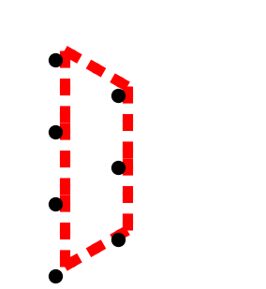
(4) 各 OD は，容量満杯のリンクを
極力使わない迂回経路を選ぶ
例③ 100 [trips/day]
7
最適NW形状
6
5
大型交通
小型交通
4
3
*破線は最低運行頻度での運行を示す
容量満杯リンクを
使用する
2
1
各リンクの
容量利用率[％]
7
←満杯のリンク
6
100
80 | ～ | 100
60 | ～ | 80
40 | ～ | 60
20 | ～ | 40
0 | ～ | 20
5
4
3
容量満杯のリンクを
使わないように迂回
2
所要時間と乗継抵抗
金銭的運賃
25 | 31 | 29 | 27 | 24 | 21
413 | 120 | 240 | 360 | 480 | 600
1
55
Notes:
In this case,
There are both large and small buses.
Only capacities of small bus routes is full.
The right figure shows the breakdown of generalized payments by OD.
generalized payments is composed of fare as

Slide 56
(3) 容量が満杯のリンクを使用するODの運賃は
それ以上の使用を防ぐために高く設定される
例③ 100 [trips/day]
7
最適NW形状
6
5
大型交通
小型交通
容量満杯リンクを
避けて迂回する
4
3
*破線は最低運行頻度での運行を示す
容量満杯リンクを
利用する
2
1
大きな負担
各リンクの
容量利用率[％]
7
←満杯のリンク
6
100
80 | ～ | 100
60 | ～ | 80
40 | ～ | 60
20 | ～ | 40
0 | ～ | 20
5
4
3
所要時間と乗継抵抗
金銭的運賃
25 | 31 | 29 | 27 | 24 | 21
413 | 120 | 240 | 360 | 480 | 600
2
1
Notes:
In this case,
There are both large and small buses.
Only capacities of small bus routes is full.
The right figure shows the breakdown of generalized payments by OD.
generalized payments is composed of fare as

Slide 57
(5) 運営費用の多くの部分は，容量が満杯のリンクを使うODの高い運賃で賄われる
例③ 100 [trips/day]
容量満杯リンク
7
最適NW形状
6
5
大型交通
小型交通
容量満杯リンクを
避けて迂回する
4
3
*破線は最低運行頻度での運行を示す
容量満杯リンクを
利用する
2
1
大きな
運賃負担
各リンクの
容量利用率[％]
小さな負担
7
←満杯のリンク
6
100
80 | ～ | 100
60 | ～ | 80
40 | ～ | 60
20 | ～ | 40
0 | ～ | 20
5
4
3
所要時間と乗継抵抗
金銭的運賃
他のODの運賃は安くなる
2
25 | 31 | 29 | 27 | 24 | 21
413 | 120 | 240 | 360 | 480 | 600
1
Notes:
In this case,
There are both large and small buses.
Only capacities of small bus routes is full.
The right figure shows the breakdown of generalized payments by OD.
generalized payments is composed of fare as

Slide 58
公共交通サービスの「改善」とは？
お客様への「サービス」と考えれば・・・
  （現在の）利用者の希望に合わせたサービス改善を図ることは有効
  利用回数や支払額を増やしてもらえる？
  便利の人はより便利に，不便な人は置き去りに
社会の共通資産であれば・・・
  現在利用できない人の利用を増やすことが重要
    若干不便な状況の人への割引などでの支援
  利用者の希望に合わせすぎないことも必要？

Slide 59
公共交通網の「最適化」研究
1. 都市内バス路線と運賃を同時に最適化する
2. 環境制約を考えつつ，都市間の交通網を最適化する

Slide 60
[D08-3]
環境制約下の都市間旅客交通網の最適化
－複数の交通モードの役割に着目して－
2024 年 5 月 26 日 第69回土木計画学研究発表会・春大会
於 北海道大学 札幌キャンパス
Notes:
環境制約下の都市間旅客交通網の最適化－複数の交通モードの役割に着目して－と題しまして，東北大学元木より発表いたします．

Slide 61
背景と目的
都市間旅客交通を担うモード
航空
超電導リニア
新幹線や在来線
高速かつ都市間直行で
長距離を輸送
1人当たりの運行費用が非常に大きい
在来型鉄道に比べ，
非常に高速
固定費用は在来型鉄道と同様かそれ以上に莫大
近距離の都市間を輸送
莫大な固定費用を要し，導入できる区間が限定
される
リンクごとに設定
ネットワーク構造
OD間の一般化費用
OD間の需要量
各リンクで
どのモードを設定するか
OD間の所要時間
OD間の消費者余剰
リンクの所要時間
OD間の運賃負担額
全域で集計
リンクの運営費用
総消費者余剰
NW全体で利便性がどの程度提供できているか
Notes:
都市間旅客交通を担う，航空や新幹線・在来線といった鉄道は，費用や速度，輸送に適する距離帯などで様々異なる特徴を持ちます．
また，現在開発・建設中の新たな高速鉄道モードである超電導リニアは，航空と在来型鉄道の中間的な特徴を持ちます．
それぞれのモードはリンクごとに設定され，各OD間の利用者はそれらを繋ぐようにして利用します．
それぞれのリンクでどのモードを設定するかによって各OD間の所要時間が決まるほか，リンクを運営する費用を旅客から運賃として徴収することを考えるとネットワークのあり方は各ODの運賃負担額も決定します．
各ODの需要量は所要時間と運賃を足し合わせた一般化費用の大小により変化します．ネットワーク全体で利便性がどの程度提供されているかは，ODごとの消費者余剰を全ODで集計した総消費者余剰で評価できます．
この総消費者余剰すなわち利便性をできる限り大きくするネットワークを構築するためには，各モードを適切に組み合わせる必要があります．

Slide 62
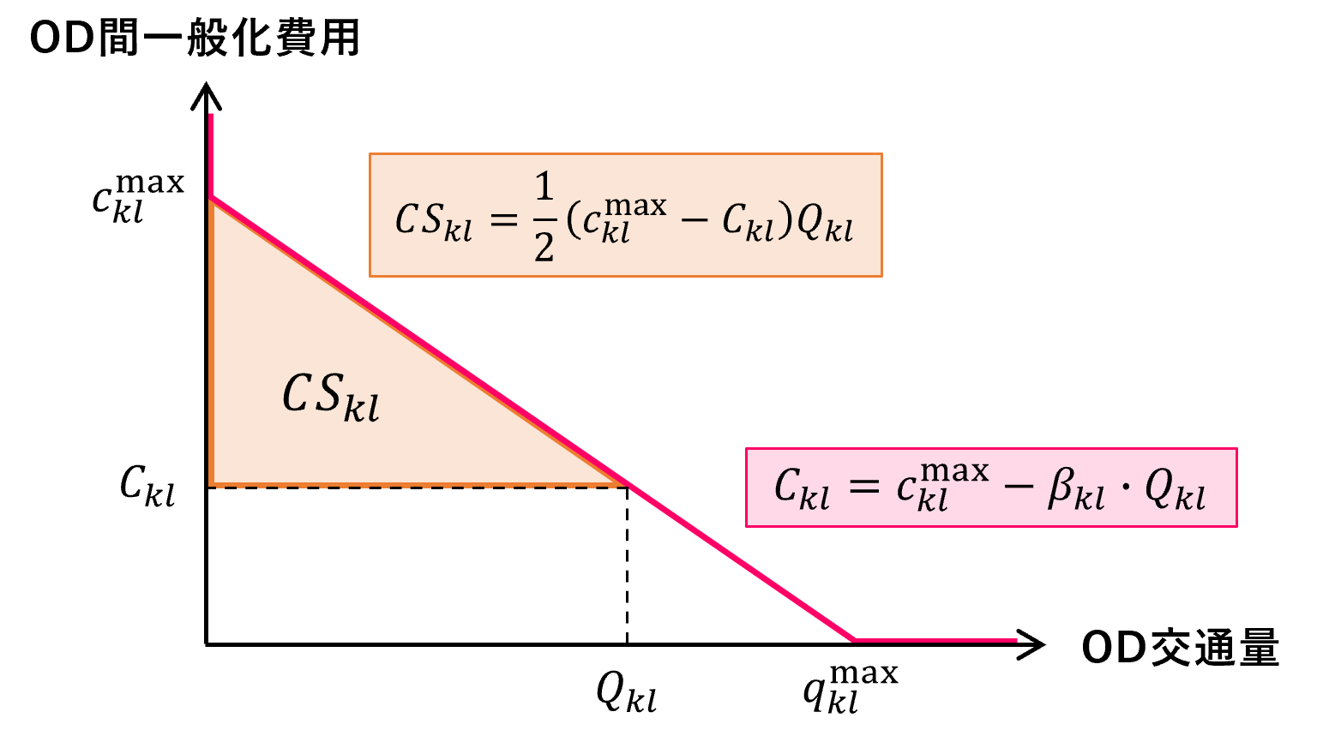
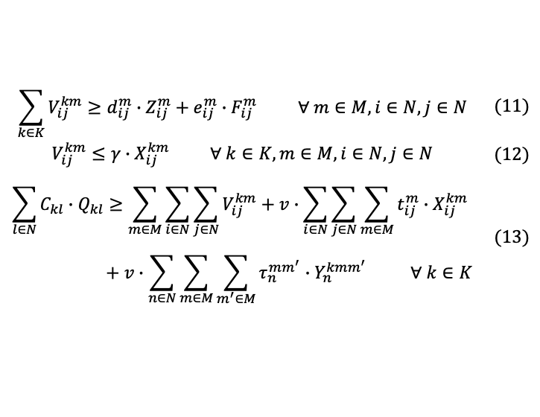
ネットワーク最適化モデル
基本とするネットワーク最適化モデル：細・奥村(2019)および吉田・奥村(2021)
政策変数
線形の
逆需要関数
ネットワーク構造
OD間の一般化費用
OD間の需要量
各リンクで
どのモードを設定するか
負担の
つり合い
条件
OD間の所要時間
OD間の消費者余剰
リンクの所要時間
OD間の運賃負担額
目的関数
全域で集計
リンクの運営費用
総消費者余剰
NW全体で利便性がどの程度提供できているか
目的関数
負担のつり合い条件
線形の逆需要関数
$$\sum_{k∈K}{V_{ij}^{km}}≥d_{ij}^{m}∙Z_{ij}^{m}+e_{ij}^{m}∙F_{ij}^{m} ∀ m∈M,i∈N,j∈N$$ | (11)
$$V_{ij}^{km}≤γ∙X_{ij}^{km} ∀ k∈K,m∈M,i∈N,j∈N$$ | (12)
$$\sum_{l∈N}{C_{kl}∙Q_{kl}}≥\sum_{m∈M}{\sum_{i∈N}{\sum_{j∈N}{V_{ij}^{km}}}}+v∙\sum_{i∈N}{\sum_{j∈N}{\sum_{m∈M}{t_{ij}^{m}∙X_{ij}^{km}}}} \\ + v∙\sum_{n∈N}{\sum_{m∈M}{\sum_{m^{′}∈M}{τ_{n}^{mm^{′}}∙Y_{n}^{kmm^{′}}}}} ∀ k∈K$$ | (13)
Notes:
分析は，細・奥村および吉田・奥村で開発された需要内生型ネットワーク最適化モデルを基本とします．
本モデルでは，それぞれのODに線形の逆需要関数を与え，ODごとの消費者余剰を全ODペアについて足し合わせた総消費者余剰を目的関数としこれを最大化します．
各リンクにおいて設定可能なモードから実際に設定するものを選び，旅客数をちょうど運び切るだけの運行本数を設定します．
旅客の負担のつり合いの条件は，11式から13式で表現できます．
旅客は設定されたリンク上のモードを順次乗り継いでOD間を移動し，運賃と時間費用を負担します．旅客が支払った運賃の総額によってリンクの固定費用と可変費用が賄われ，事業者の利潤は発生しないものとします．

Slide 63
付録：モデルの概要
パラメータ値
最小/最大運行本数・座席数・折り返し時間
乗継時間 (単位：分)
Notes:
どう計算したか，資料を基に説明

Slide 64
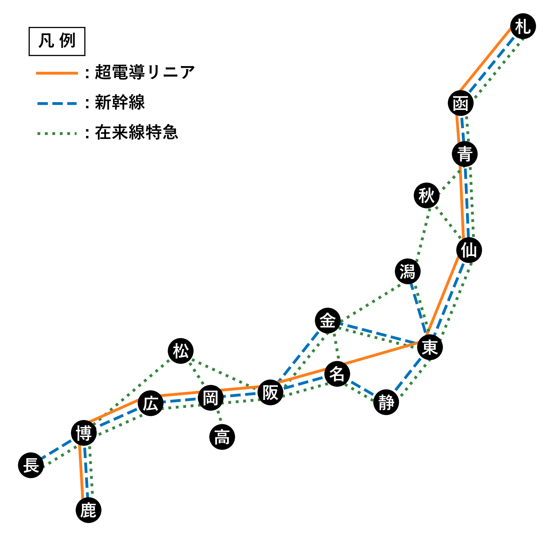
分析方針
最適ネットワークを計算する組み合わせ
排出量制約レベル
(10通り)
環境制約と旅客の利便性の関係や，各制約下でのそれぞれのモードの組み合わせ方を
明らかにするため，複数の二酸化炭素排出量制約レベルを設ける．
排出量制約なし (制約Lv.100)
制約Lv.100のときの最適ネットワークでの総排出量から
90%, 80%, …と10%ずつ減少 (制約Lv.90, 80, …)
※ 航空リンクは任意の
2ノード間で設定可能
分析ケース
(4通り)
各モードの役割を確認するため，
そのモードが設定できないケースを考えて比較する．
  基本ケース：図に示したモードが全て設定できる
  ケース a)：航空が設定できない
  ケース b)：超電導リニアが設定できない
  ケース c)：新幹線が設定できない
10×4 = 40 通りで計算
Notes:
本研究では，以下複数の組み合わせで最適ネットワークを計算します．
排出量制約については，まず制約を設けずに計算を行い，その時の総排出量を計算したのち，そこから10%ずつ排出量を減じる制約を与え，それぞれ計算を行います．
以後，これらは排出量制約がない場合を制約Lv.100，以降制約値に応じて制約Lv.90，Lv.80のように呼称します．
分析ケースについては，それぞれのモードの設定の有無による利便性の違いを通して，各モードの役割を分析するため，図に示したモードが全て設定可能であるものとして最適ネットワークを計算する基本ケース，航空・超電導リニア・新幹線が設定できないケースa), b), c)の計4ケースについてそれぞれ計算します. [4:00]

Slide 65
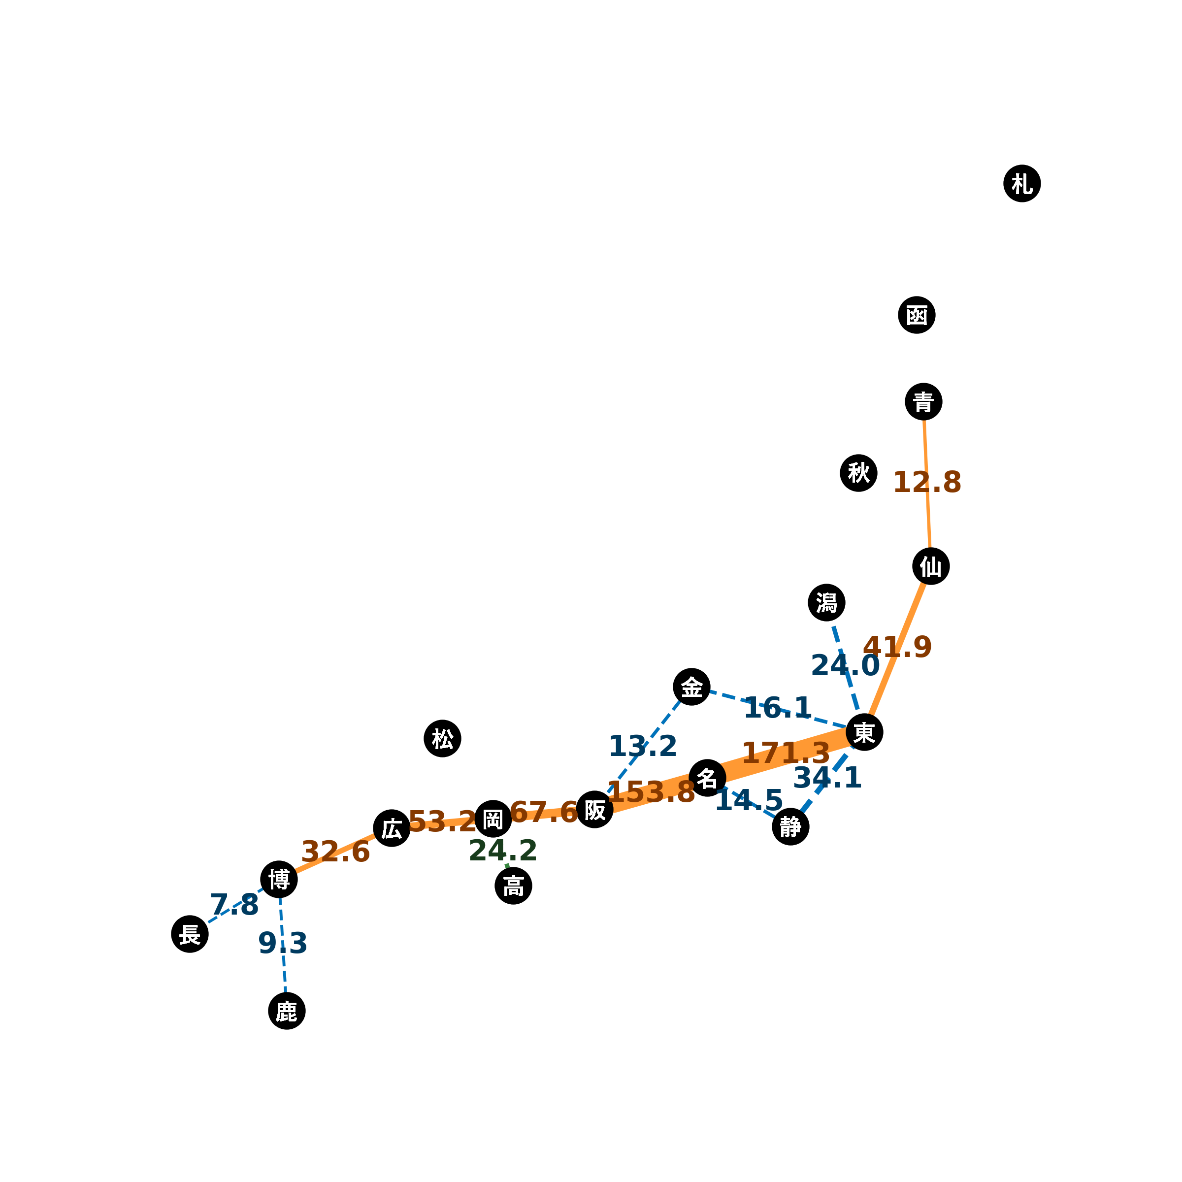
排出量制約がない場合の最適ネットワーク
基本ケース の最適ネットワークの計算結果
Lv.
100
サービスの
提供場所を選ぶ
※ 航空リンクは任意の
2ノード間で設定可能
Notes:
どう計算したか，資料を基に説明

Slide 66
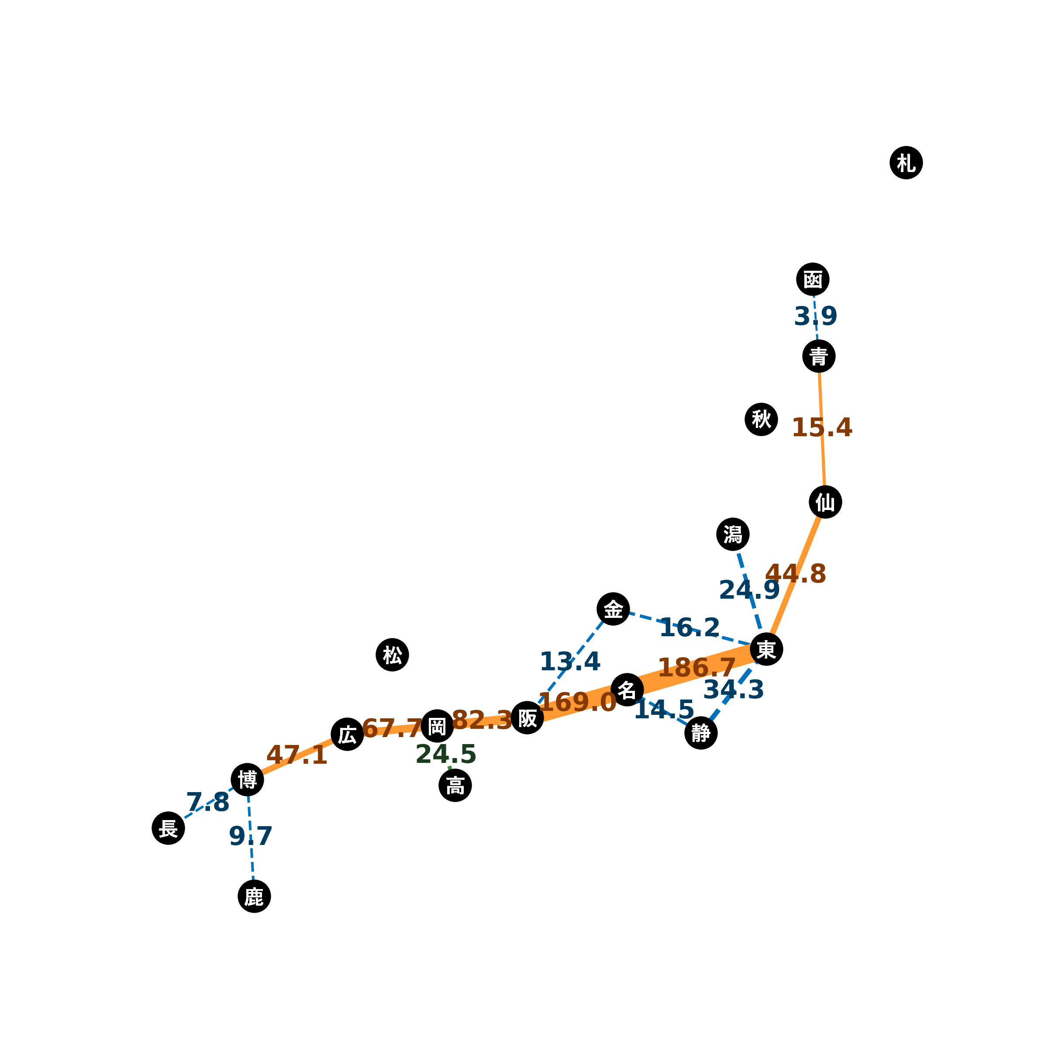
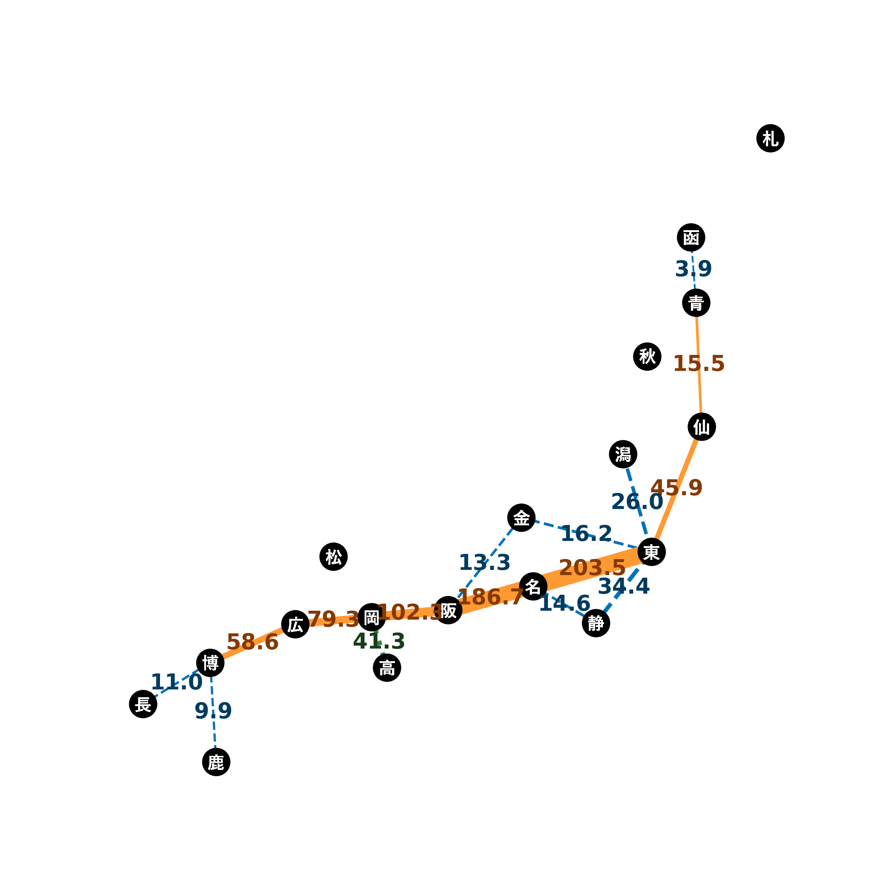
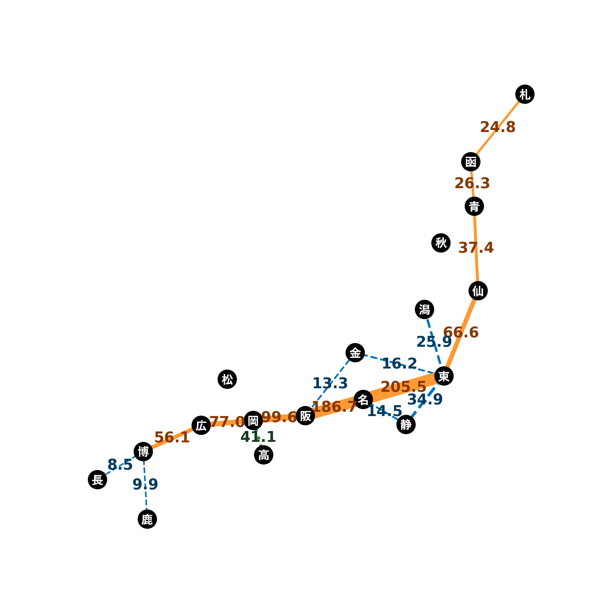
付録：各排出量制約レベルでの最適ネットワーク
基本ケース / 制約Lv.100 ～ 70 での最適ネットワーク
Lv.
90
100
80
70
Notes:
どう計算したか，資料を基に説明

Slide 67
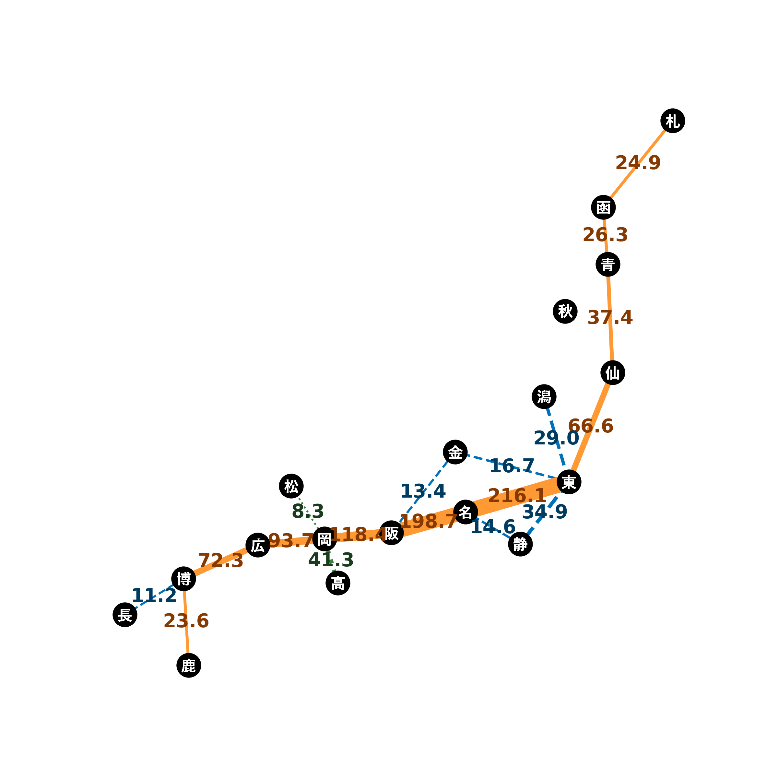

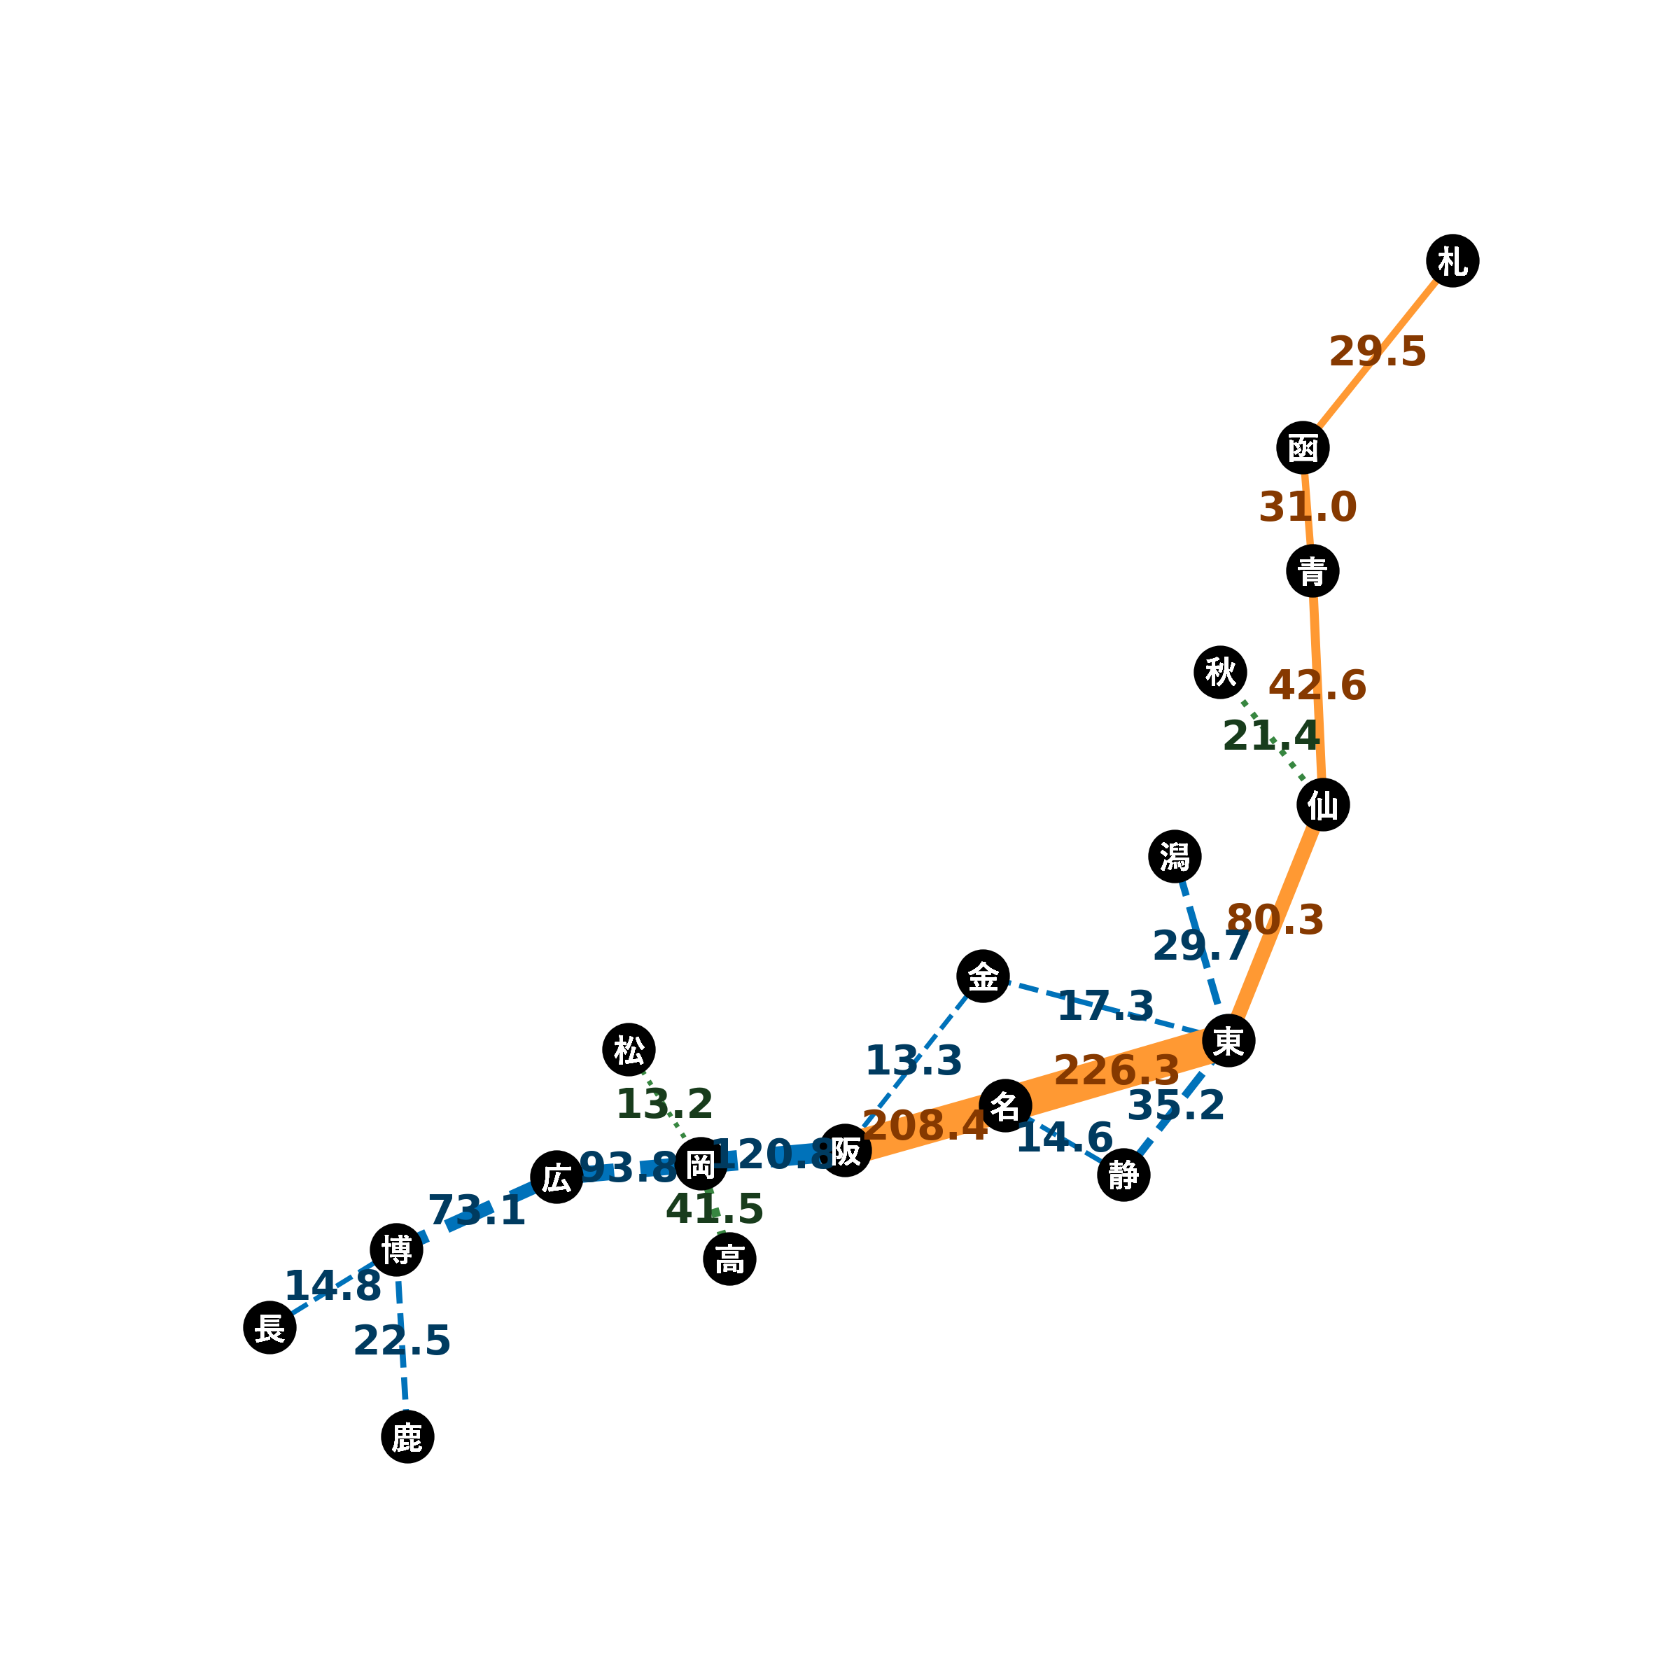
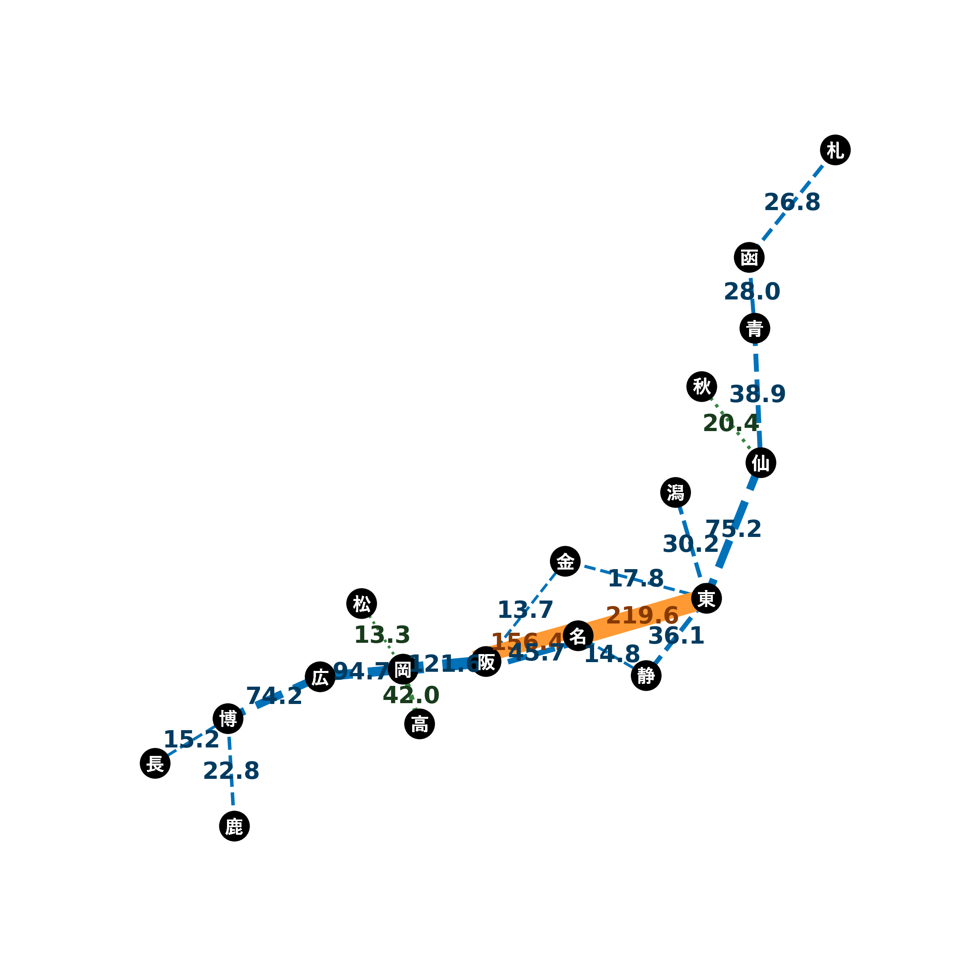
付録：各排出量制約レベルでの最適ネットワーク
基本ケース / 制約Lv.60 ～ 30 での最適ネットワーク
60
50
40
30
Notes:
どう計算したか，資料を基に説明

Slide 68
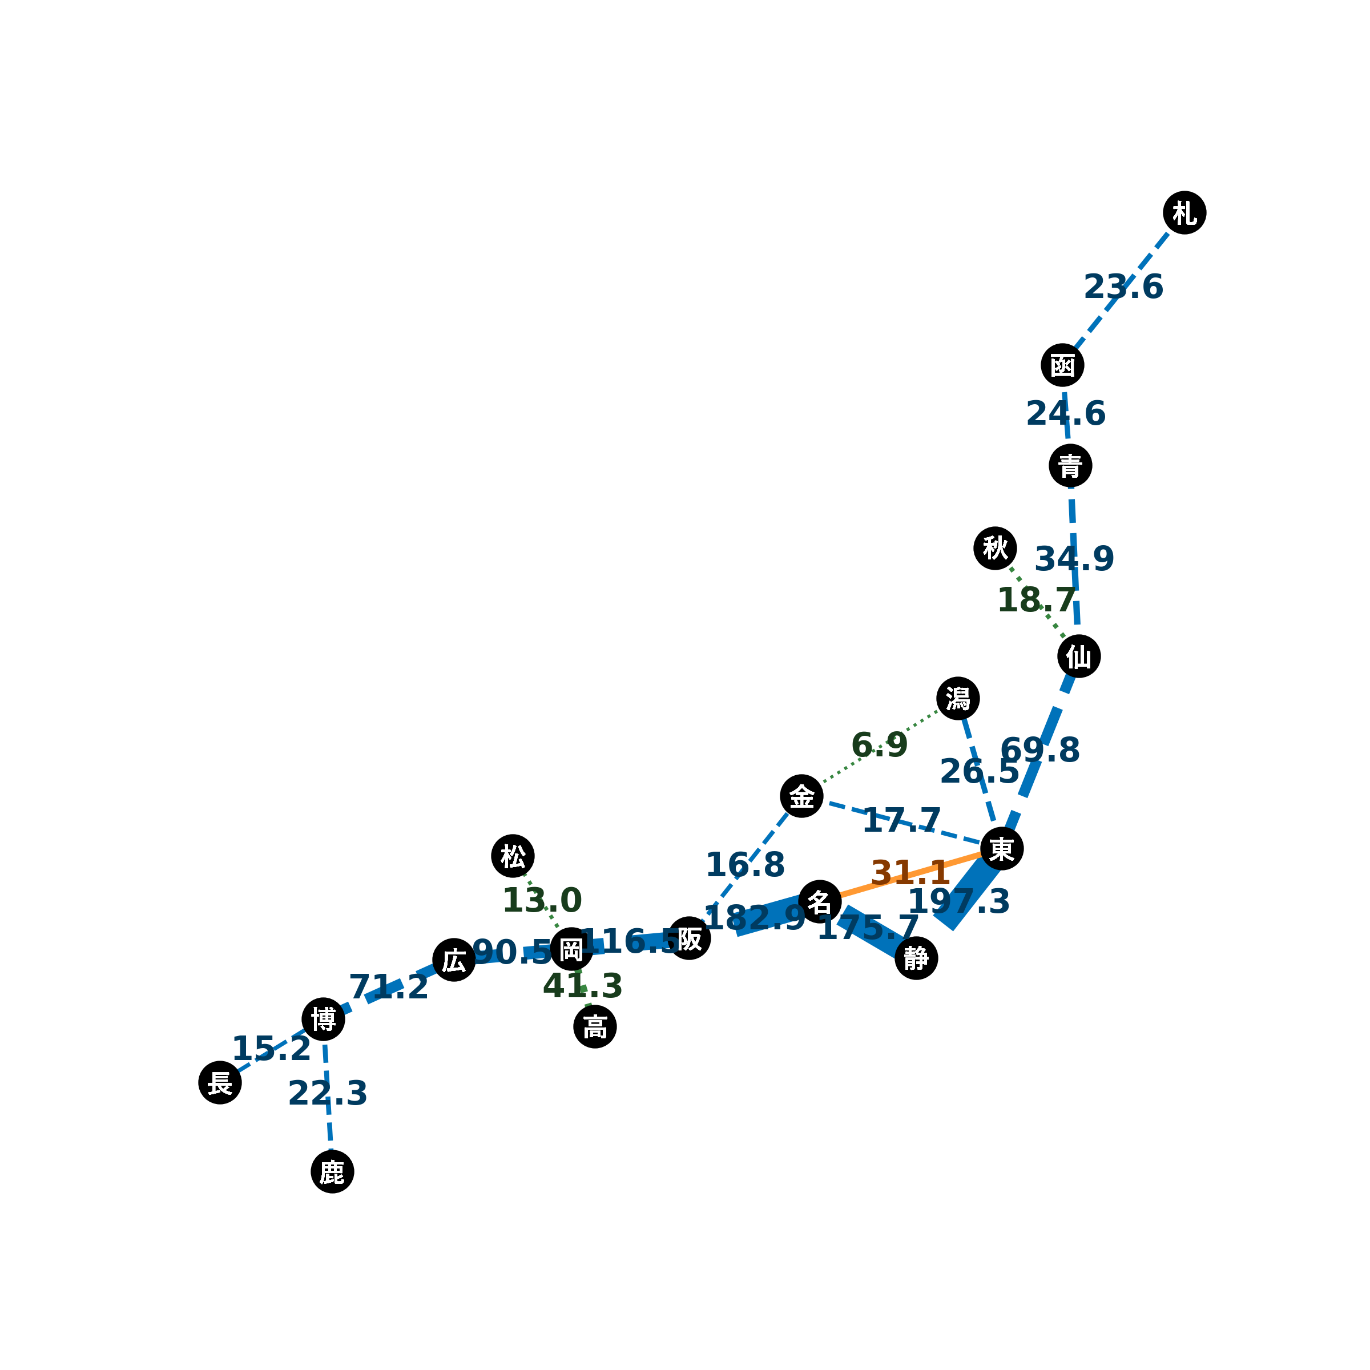
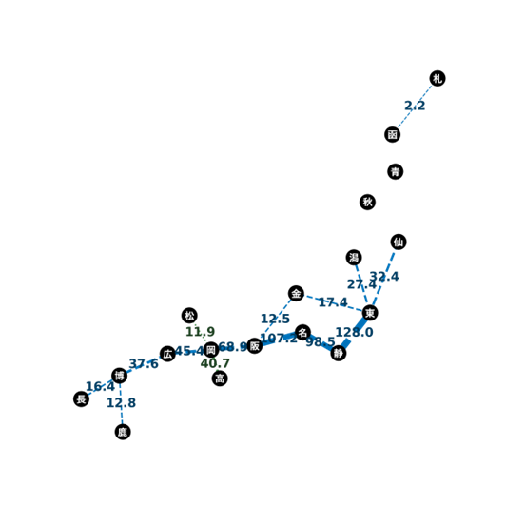
付録：各排出量制約レベルでの最適ネットワーク
基本ケース / 制約Lv.20 ～ 10 での最適ネットワーク
20
10
Notes:
どう計算したか，資料を基に説明

Slide 69
結果：I ) 環境制約と利便性の関係
基本ケース / 制約Lv.100 ～ 10 での二酸化炭素総排出量と総消費者余剰
60
70
80
90
100
50
40
30
20
10
Notes:
以下，計算結果を示します．
まずは環境制約と利便性の関係を見るために，基本ケース / 制約Lv.100から10の場合の最適ネットワークにおける二酸化炭素排出量と総消費者余剰の関係を示します．

Slide 70
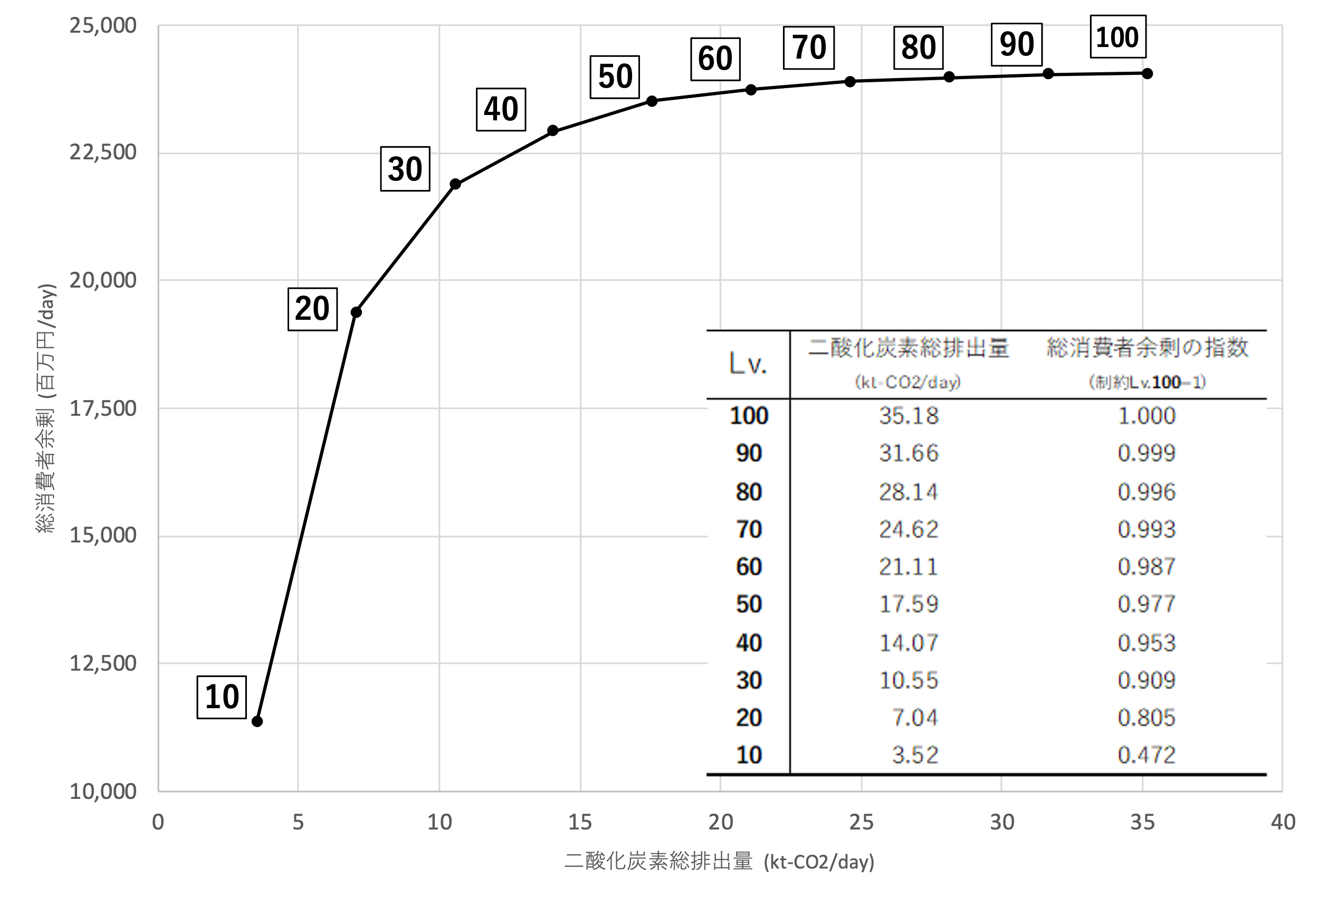
結果：I ) 環境制約と利便性の関係
基本ケース / 制約Lv.100 ～ 10 での二酸化炭素総排出量と総消費者余剰
排出量制約が厳しいほど，総消費者余剰は小さい値をとる．
環境制約と利便性の間には強いトレードオフの関係
制約Lv.50 までは総消費者余剰値の減少は比較的緩やかであるが，その付近を境に減少は
急激に加速し，以降加速し続ける．
Notes:
図のように，排出量制約が厳しいほど総消費者余剰は小さい値をとることから，環境制約と利便性の間には強いトレードオフの関係があることがわかります．
特に制約Lv.50から総消費者余剰の減少は急激に加速し，本研究の計算の範囲内では減少は加速し続けます．

Slide 71
結果：II ) 環境制約下での各交通モードの分担関係
基本ケース / 制約Lv.100 ～ 10 での提供座席キロのモード別比率
60
70
80
90
100
50
40
30
20
凡例
■：航空 ■：超電導リニア
■：新幹線 ■：在来線特急
10
Notes:
次に，環境制約下での各交通モードの分担関係を見るため，同じケースにおける提供座席キロのモード別比率を先ほどの図上に示します．

Slide 72
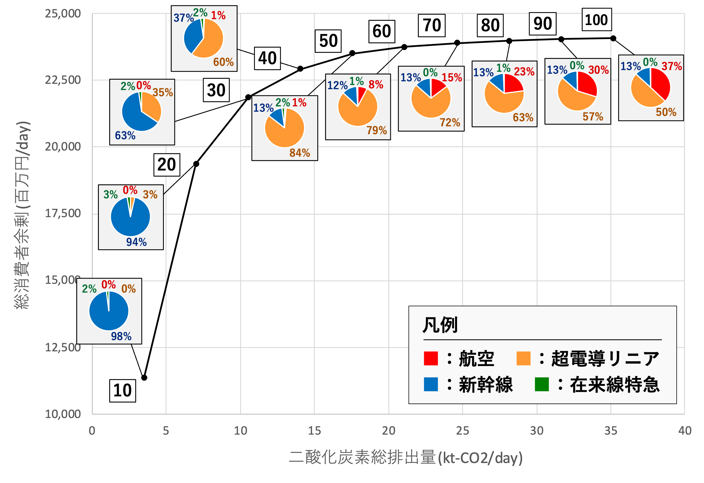
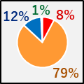
結果：II ) 環境制約下での各交通モードの分担関係
基本ケース / 制約Lv.100 ～ 10 での提供座席キロのモード別比率
排出量制約が厳しくなると，航空の提供座席キロが減少，代わって超電導リニアが増加．さらに制約が厳しくなると超電導リニアも減少し，新幹線が増加．
1人当たりの排出量が大きい順に設定が難しくなる
超電導リニア増加
超電導リニアの提供座席キロが増加する
間は，総消費者余剰の減少は緩やか
提供座席キロが減少に転じる
制約Lv.50 を境に，総消費者余剰が
急激に減少し始める．
超電導リニア減少
Notes:
排出量制約が厳しくなると，航空が減少し超電導リニアが増加，その後超電導リニアが減少し新幹線が増加というように，1人当たりの排出量が大きいモードから順に設定されなくなることがわかります．
また，超電導リニアの提供座席キロが増加する間は，総消費者余剰の減少は緩やかである一方，超電導リニアの提供座席キロが減少に転じる制約Lv.50を境に，総消費者余剰の急激な減少が始まっていることがわかります．

Slide 73

結果：III) 距離帯別の消費者余剰値の変化
基本ケース / 制約Lv.100 ～ 10 での二酸化炭素総排出量と
距離帯別消費者余剰値の変化率
距離帯 番号 | OD数 | 距離帯
1 | 58 | 60 ～ 250 km
2 | 74 | 270 ～ 450 km
3 | 56 | 480 ～ 680km
4 | 52 | 700 ～ 910 km
5 | 36 | 920 ～ 1,120 km
6 | 18 | 1,150 ～ 1,300 km
7 | 12 | 1,330 ～ 1,560 km
Notes:
次に，全306ODを，ノード間距離によって7つの距離帯に分類し，距離帯別消費者余剰値を算出します．
排出量制約レベルに対する変化を比較するために，この距離帯別消費者余剰を制約Lv.100のときの値を用いて基準化し，これをプロットしたものを示します．なお，黒色の曲線は全ODの総消費者余剰値を制約Lv.100のときの値を用いて基準化し，プロットしたものです．

Slide 74

結果：III) 距離帯別の消費者余剰値の変化
基本ケース / 制約Lv.100 ～ 10 での二酸化炭素総排出量と
距離帯別消費者余剰値の変化率
排出量制約が厳しくなると，長距離帯の利便性が早く大きく低下．
最近距離帯の利便性は，排出量制約が厳しくなると増加する場合がある．
Notes:
図のように，長距離帯の距離帯7，6，5の消費者余剰値は，排出量制約が厳しくなるとそのほかの距離帯の消費者余剰値よりも早くそして大きく減少します．
一方，最近距離帯である距離帯1の消費者余剰は，制約Lv.100の状態からほとんど減少せず，逆に増加する場合もあります．特に制約Lv.10のときには増加率は20％近くになります．

Slide 75

結果：IV) 利用全モード別シェアの変化
基本ケース / 制約Lv.100 ～ 10 での各ODの経路上で用いるモードの組み合わせ
Notes:
実際に旅客はどのようにモードを乗り継いだうえで目的地に向かっているのか，排出量制約レベルが変化するとそれがどう変化するのかを示すために，起点と終点がわかっているOD交通量と起点別に定義したリンク交通量からそれぞれのODが辿る経路を推定し，それぞれの排出量制約レベルにおいて，全OD交通量の中で経路上で用いるモードの組み合わせが同じものがどの程度の割合存在するのかを図によって示します．

Slide 76
結果：IV) 利用全モード別シェアの変化
基本ケース / 制約Lv.100 ～ 10 での各ODの経路上で用いるモードの組み合わせ
他モードへの乗り継ぎを
必要とする経路は
鉄道モードのみを乗り継ぐもの (図中「鉄道のみ乗継」) が大半．
制約Lv.30 までは，
排出量制約が厳しくなると，
乗り継ぎが必要となる
OD交通量の割合が増加．
リニア・新幹線 | リニア・在来線
新幹線・在来線 | リニア・新幹線・在来線 のように
Notes:
他のモードへの乗り継ぎを必要とする経路については，グラフのより上の部分にあたります，超電導リニアと新幹線を乗り継ぐ，超電導リニアと在来線を乗り継ぐ，といったように，鉄道モードのみを乗り継ぐもののシェアが大半となっており，その下に続く，航空同士，あるいは航空と他モードを乗り継ぐ経路のシェアは少なくなっています．
また，制約Lv.30にかけては，排出量制約が厳しくなると，乗継が必要となるOD交通量の割合が増加し続けることがわかります．

Slide 77

結果：V) 一般化費用の内訳の変化
基本ケース / 制約Lv.100 ～ 10 での一般化費用総額の内訳
Notes:
次に，ネットワークを構成するモードの分担の変化が，旅客が負担する費用に対してどのように影響するのかを見るために，ODの一般化費用を構成する，運賃コスト，各リンクにおける所要時間，および各ノードにおける乗継時間に時間価値を乗じた，リンク所要時間コスト，乗継時間コストを全ODの集計値として計算し，一般化費用に対してどの程度の割合を占めているのか算出しこれをグラフに示します．

Slide 78
結果：V) 一般化費用の内訳の変化
基本ケース / 制約Lv.100 ～ 10 での一般化費用総額の内訳
排出量制約が厳しくなると，リンク所要時間は増加．
乗継時間コストは，費用全体に占める割合としては制約レベルの大小を問わず
常に小さい．
運賃として支払うコストは，
排出量制約が厳しくなると
若干減少．
Notes:
排出量制約レベルが厳しくなるにつれ，リンク所要時間コストは大幅に増加していくことがわかります．
一方，乗継時間コストについては，前項で述べたように乗継時間が小さい鉄道モード同士の乗り継ぎが大半を占めることから，制約レベルの大小を問わず常に小さくなっています．
運賃として支払うコストは，排出量制約が厳しくなると若干減少します．
排出量制約レベルが厳しくなるにつれ，より高速なモードが設定できなくなり，時間費用が増加して，一般化費用の増加につながるということがこのグラフから確認できます．

Slide 79
結果：VI ) 環境制約下において交通モードが利便性維持に果たす役割
基本ケース, ケース a), b), c) / 制約Lv.100 ～ 10 での二酸化炭素総排出量と総消費者余剰
50
60
70
80
90
100
40
30
a) 航空なし
b) 超電導リニアなし
20
c) 新幹線なし
10
Notes:
最後に，各モードの役割を見るために，基本ケース，およびそこから1つのモードを設定できないとしたケースa), b), c)において，同じ制約レベルでの総消費者余剰値を比較します．[5:30]

Slide 80



結果：VI ) 環境制約下において交通モードが利便性維持に果たす役割
基本ケース, ケース a), b), c) / 制約Lv.100 ～ 10 での二酸化炭素総排出量と総消費者余剰
ケース a)と基本ケースについては，グラフ間にほとんど開きがない．
制約Lv.40 付近まではケース b)と基本ケースのグラフの間隔が大きく開く．
さらに排出量制約が厳しくなるとケース c)と基本ケースのグラフの間隔が大きく開く．
航空は他のモードである程度代替可能．
超電導リニアは排出量制約が比較的緩い場合
(制約Lv.100 ～ 40 付近)において，
新幹線は排出量制約が比較的厳しい場合
(制約Lv.40 ～) において，
それぞれ利便性維持に大きく貢献しており，
他のモードでは代替不可能．
Notes:
航空が設定できないケースa)については，基本ケースとグラフ間にほとんど開きがない一方，制約Lv.100から40付近までは超電導リニアが設定できないケースb)で，制約Lv.40付近から10までは新幹線が設定できないケースc)で，基本ケースのグラフとの間隔がそれぞれ大きく開きます．
したがって，航空については設定の有無による利便性の違いがわずかであり，環境制約下においてある程度代替可能である一方，超電導リニアは排出量制約が比較的緩い場合，新幹線は制約が厳しい場合，それぞれモードが設定できなくなることにより利便性が大きく低下することから，両者がそれぞれ利便性の維持に大きく貢献しており，他のモードでは代替不可能であるということがわかります．

Slide 81
まとめ
本研究では，複数の異なる環境制約下における最適ネットワークを導出し，
環境制約と利便性の間に強いトレードオフの関係があり，特に，超電導リニアの提供座席キロが減少し始める排出量制約50％付近を境に，総消費者余剰が急激に減少すること
環境制約が厳しくなると，
  航空，超電導リニアのように1人当たりの排出量が大きい交通モードから順に設定されなくなること
  長距離帯のODは利便性が大きく低下する一方，最近距離帯では増加する場合があること
  陸上モード間を乗り継ぐODが増加すること
  運賃コストは低下する一方，時間費用コストは大きく増加すること
航空は他のモードでほぼ代替可能な一方，超電導リニアや新幹線は環境制約下での利便性維持の役割を果たしており，他のモードによる代替が難しいこと
を示した．
Notes:
本研究では，複数の異なる環境制約下での最適ネットワークを導出し，環境制約と利便性の間のトレードオフ関係，環境制約下におけるモードの組み合わせ方の違い，それぞれのモードの他のモードでの代替可能性について示しました．
今後は，需要規模や人口分布の変化，新規設定路線の建設などのネットワークの更新，技術の進展等による排出量の削減等を考慮に入れたさらなる分析が必要であると考えます．

Slide 82
交通の目的：友達を作り
社会・経済発展の原動力となる
経済活動では資源･エネルギーの他、知識がますます重要になってきた
新しい知識を生み出すには，他人の知識や情報が重要
  人々が忙しくなり，時間価値が増すと，コミュニケーションがより困難になる
  この問題を解決できなければ発展は続かない！
知識は伝えてもなくならない。相手の持っているものを認めて、共有することができる
  資源・エネルギーを取り合う戦争からコミュニケーションを大切にする世界へ
  友達のいる街に爆弾を落としたくはない
交通計画の究極の目的は世界平和！

Slide 83




私の原点は「パズル」かも？
うまくいく形を見つける，「うまく」やる方法を見つける
小学生低学年
小学生高学年
中学生
旅行？
人の行動
応用数学
コンピュータプログラミング
現在の研究
最適交通計画
高校生
大学生
皆さんも，面白いと思うことが，将来の仕事や生活につながるといいですね

Slide 84
おわりです
質問・感想をお気軽にどうぞ
個別に情報が欲しければ，
  奥村研究室HP https://strep.main.jp
  奥村教授e-mail mokmr@tohoku.ac.jp

Slide 85
これまでのNW最適化の経緯
リンクサービスを組み合わせ，所与のOD需要への経路を提供する（供給計画）
  容量制約付総費用最小化 (0：GA)
  0-1変数を用いた経路生成の内生化^{e)}
  容量制約付総一般化費用最小化 (1：MIP)^{e)}
  環境負荷制約⁶⁾，最適補強計画問題⁴⁾へ拡張
OD需要内生化（経路所要時間・固定費用負担）
消費者余剰（線形需要：2次式）最大化
  2次計画法（2:QP)^{3）}
費用の分担制約下での運賃内生化
  2次錐計画問題(3:SCP)^{2）1）}

Slide 86
これまでのNW最適化の経緯

Slide 87
これまでの論文
MIP e) M.Okumura, H.Tirtom, H.Yamaguchi (2012) Planning Model of Optimal Modal-Mix in Intercity Passenger Transportation. Proceedings of LTLGB2012:309-314, Springer.
MIP 6) Tirtom,山口,奥村,金 (2014) 低炭素化政策が都市間旅客交通ネットワークの構造に与える影響,土木学会論文集 D3,70(5):I_819-I_828.
MIP 5) H.Yamaguchi, M.Okumura (2014) Time Value Distribution and Multi-modal Intercity Travel Network Shape: Theoretical Analysis for the Typical Setting, Procedia – Social and Behavioral Sciences, 138:602-611.
MIP 4) H.Tirtom, M.Okumura, H.Yamaguchi, R.Das (2015) Network Fortification Model for Intercity Passenger Transportation, Journal of the EASTS, 11:75-89.
QP 3) 細,奥村 (2018) 最適な都市間ネットワーク形状を分析するための需要内生型モデル, 土木学会論文集D3,74(5): I_779-I_786.
SCP 2) M.Okumura, M.Hoso, H.Tirtom (2019) Multimodal Intercity Network Manageable on the Collected Fare – Optimization Model Approach -, Proc of the EASTS, Vol.12.
SCP 1)吉田,奥村 (2021) 費用負担スキームを考慮した都市間旅客交通ネットワークの最適構造,土木学会論文集 D3,76(5):I_977-I_986.

Slide 88
付録：モデルの概要
集合・操作変数
Notes:
どう計算したか，資料を基に説明

Slide 89
付録：モデルの概要
パラメータ
Notes:
どう計算したか，資料を基に説明

Slide 90
付録：モデルの概要 定式化
Notes:
どう計算したか，資料を基に説明

Slide 91
付録：モデルの概要
パラメータ値
固定費用・ (航空リンクを除く) 可変費用
航空リンクの可変費用 (単位：百万円/便)
Notes:
どう計算したか，資料を基に説明

Slide 92
付録：モデルの概要
パラメータ値
航空リンクの所要時間 (単位：分)
Notes:
どう計算したか，資料を基に説明

Slide 93
付録：モデルの概要
パラメータ値
鉄道リンクの所要時間 (単位：分)
鉄道リンクの駅数 (単位：駅)
Notes:
どう計算したか，資料を基に説明

Slide 94
付録：モデルの概要
パラメータ値
OD間上限交通量 (単位：人/day)
※ 国土交通省：第６回(2015年度)全国幹線旅客純流動調査，
https://www.mlit.go.jp/sogoseisaku/soukou/sogoseisaku_soukou_fr_000016.html
国立社会保障・人口問題研究所：日本の地域別将来推計人口 －平成27（2015）～57（2045）年－ 平成30年推計，2018,
https://www.ipss.go.jp/pp-shicyoson/j/shicyoson18/6houkoku/houkoku.pdf
Notes:
どう計算したか，資料を基に説明

Slide 95
付録：モデルの概要
パラメータ値
一般化費用の最大支払意思額 (単位：円/人)
※ 国土交通省：第６回(2015年度)全国幹線旅客純流動調査，https://www.mlit.go.jp/sogoseisaku/soukou/sogoseisaku_soukou_fr_000016.html
Notes:
どう計算したか，資料を基に説明

Slide 96
情報（ビッグデータ）の活用例
「NTTドコモ：モバイル空間統計」
携帯電話位置情報から推計された，
全国500mメッシュの1時間ごとの
居住都道府県別の滞在人口データ

Slide 97
２０２３年夏甲子園決勝戦で仙台育英は慶應の応援に圧倒された
「NTTドコモ：モバイル空間統計」からの集計例

Slide 98

２０２３年夏 仙台育英は慶應の応援に圧倒された！
それは決勝だけではなかった！
6 7 8 9 10 11 12 13 14 15 16 17 18 19 20 21 22
もともと，北海道や東北，九州からの観客は圧倒的に少ない
準決勝の日（8/21）から，首都圏の客は，中部＋近畿の客を超え，甲子園を占拠していた.

